Slide 1
Umelá inteligencia v práci pedagogických a nepedagogických zamestnancov PF
Školenie č. 1
Miroslav Šebo
Notes:
Na školení si prakticky vyskúšate, ako môže umelá inteligencia pomôcť pri pedagogických aj administratívnych úlohách. Naučíte sa formulovať kvalitné prompty, kriticky overovať výstupy a bezpečne pracovať s údajmi.

Slide 2
„Umelá inteligencia nenahradí ľudí. Nahradia ich však ľudia, ktorí umelú inteligenciu používajú.“
“
”
KĽÚČOVÁ
MYŠLIENKA
Sam Altman (CEO OpenAI)

Slide 3
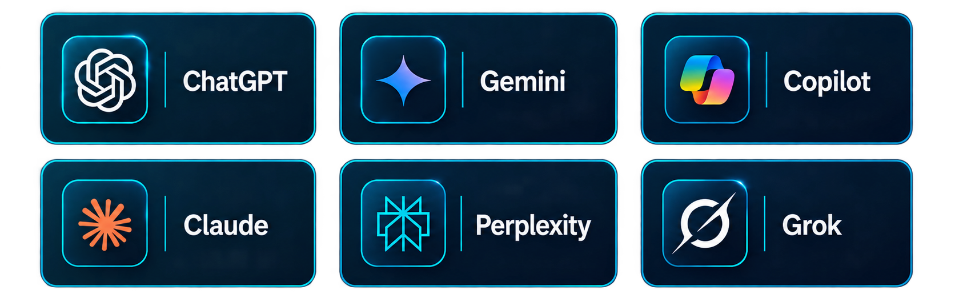
Druhy umelých inteligencií
Notes:
Prehľad nástrojov pre prácu na univerzite (funkcie a dostupnosť sa môžu líšiť podľa účtu a licencie):
ChatGPT – univerzálny AI asistent na vysvetľovanie, brainstorming, písanie a úpravu textov, prácu so súbormi a základnú analýzu údajov. Využijete ho napríklad pri príprave vyučovania, návrhu spätnej väzby, sumarizácii dokumentov alebo tvorbe administratívnych textov.
Gemini – AI od Googlu vhodná na tvorbu, učenie, výskum a prácu s rôznymi typmi obsahu. Pri univerzitnom Google účte môže byť užitočná najmä v prepojení s nástrojmi Google Workspace; dostupné funkcie však závisia od nastavenia organizácie.
Microsoft Copilot – AI asistent pre prostredie Microsoft 365. Pomáha pri práci vo Worde, Exceli, PowerPointe, Outlooku a Teams a pri podporovaných licenciách môže využívať pracovný obsah, ku ktorému má používateľ oprávnenie. Je praktický pri e-mailoch, prezentáciách, zápisniciach a analýze tabuliek.
Claude – AI asistent vhodný najmä na prácu s dlhšími textami, premyslené prepisovanie, porovnávanie dokumentov a organizovanie rozsiahlejších podkladov. Na univerzite sa hodí pri revízii odborných textov, spracovaní výskumných materiálov alebo návrhu metodických dokumentov.
Perplexity – AI vyhľadávač, ktorý prehľadáva web a odpovede dopĺňa odkazmi na zdroje. Je užitočný na prvotné zmapovanie témy, hľadanie aktuálnych informácií a objavovanie zdrojov. Citácia však nie je zárukou správnosti – vždy otvorte a overte pôvodný zdroj.
Grok – všeobecný AI asistent s prístupom k aktuálnym informáciám z webu a platformy X, ktorý dokáže pracovať aj so súbormi. Môže pomôcť pri sledovaní aktuálnych tém a verejnej diskusie, no informácie zo sociálnych sietí vyžadujú zvýšenú kontrolu dôveryhodnosti.
Spoločné pravidlo: žiadny nástroj nie je automaticky spoľahlivý zdroj. Overujte fakty a citácie, nevkladajte citlivé osobné alebo výskumné údaje bez schváleného univerzitného riešenia a riaďte sa internými pravidlami školy.

Slide 4
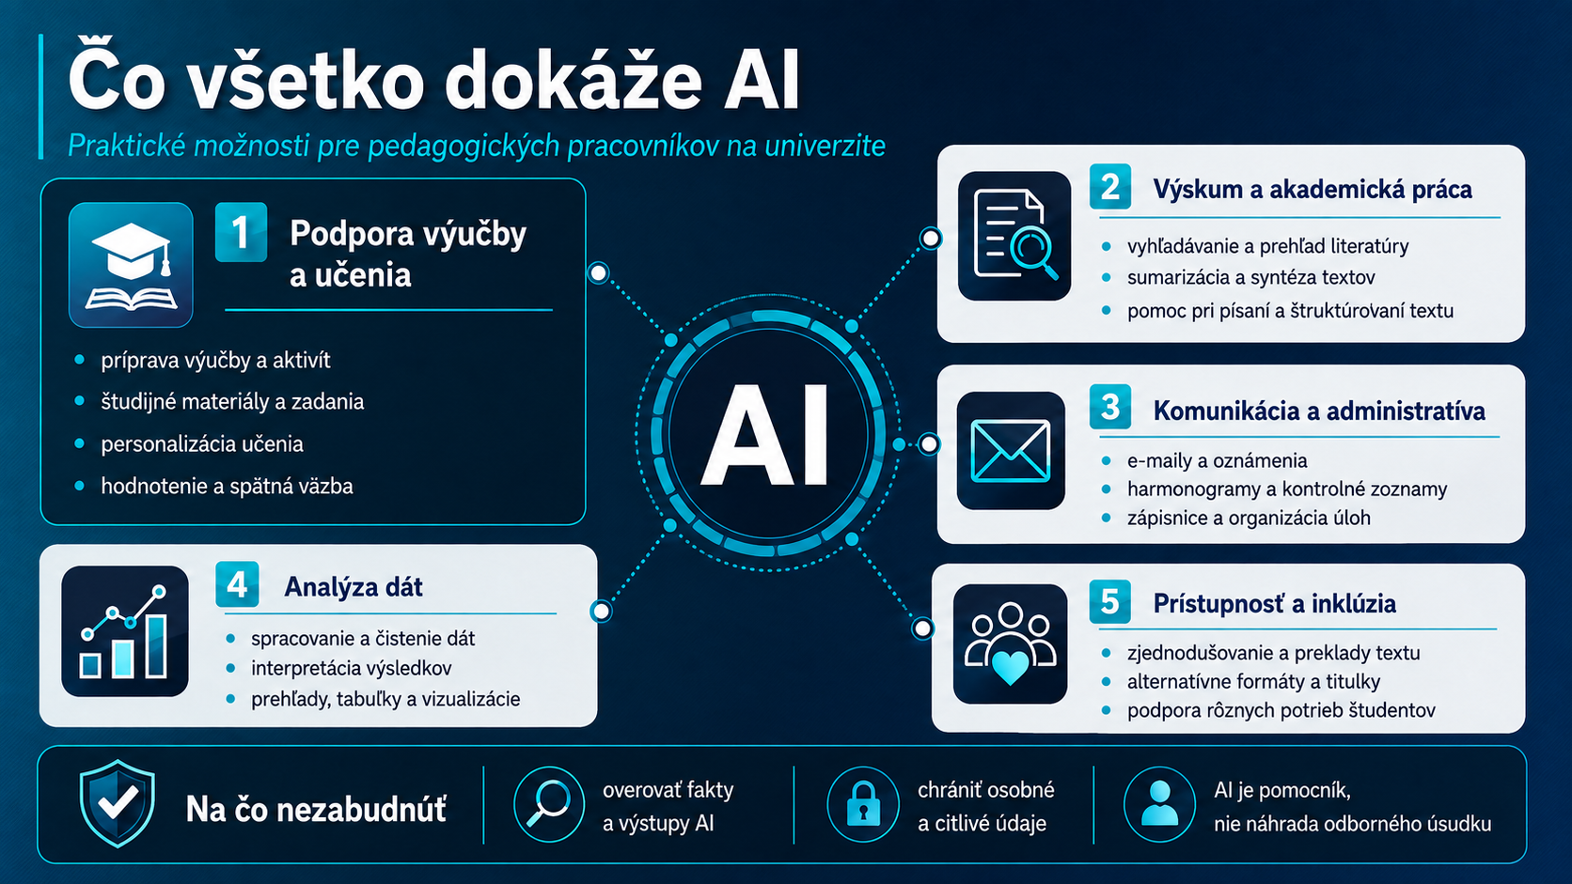
Notes:
1. Podpora výučby a učenia
V praxi môže pedagóg AI využiť na prvý návrh osnovy hodiny, otázok do diskusie, príkladov, kvízu alebo vysvetlenia tej istej témy na rôznych úrovniach náročnosti. Výstup však musí skontrolovať, prispôsobiť cieľom predmetu a doplniť vlastným odborným a pedagogickým úsudkom.
2. Výskum a akademická práca
AI môže urýchliť orientáciu v téme, navrhnúť kľúčové pojmy alebo usporiadanie argumentov. Nemá však nahrádzať prácu s pôvodnými vedeckými zdrojmi. Citácie, autori, dátumy, metodika a závery musia byť vždy overené v dôveryhodných publikáciách a databázach.
3. Komunikácia a administratíva
Ide najmä o rutinné činnosti, pri ktorých AI pomáha pripraviť prvú verziu textu, zjednotiť tón komunikácie, zhrnúť dlhší podklad alebo rozdeliť činnosť na konkrétne kroky. Pred odoslaním musí človek skontrolovať vecnú správnosť, adresátov, termíny a vhodnosť formulácií.
4. Analýza dát
AI môže pomôcť navrhnúť postup analýzy, vysvetliť význam ukazovateľov alebo pripraviť návrh grafu. Používateľ musí rozumieť zdrojovým dátam, zvoliť primeranú metódu a overiť, či interpretácia skutočne vyplýva z údajov. Pri práci so študentskými alebo výskumnými dátami je potrebné rešpektovať pravidlá ochrany údajov a etiky výskumu.
5. Prístupnosť a inklúzia
AI môže pomôcť vytvoriť stručnejšiu verziu textu, vysvetliť odborný pojem jednoduchším jazykom, pripraviť titulky alebo navrhnúť viac spôsobov prezentácie obsahu. Takéto úpravy treba overiť z hľadiska presnosti, zrozumiteľnosti a rešpektujúceho jazyka; pri individuálnych potrebách študenta je vhodná spolupráca s odbornými podpornými pracoviskami univerzity.
Na čo nezabudnúť
Overovať fakty a výstupy AI, chrániť osobné a citlivé údaje a vnímať AI ako pomocníka, nie ako náhradu odborného úsudku. Hlavné posolstvo snímky je, že najväčší prínos vzniká vtedy, keď pedagóg kombinuje možnosti AI so znalosťou odboru, pedagogickými cieľmi, etickými pravidlami a vlastnou zodpovednosťou za konečný výsledok.

Slide 5
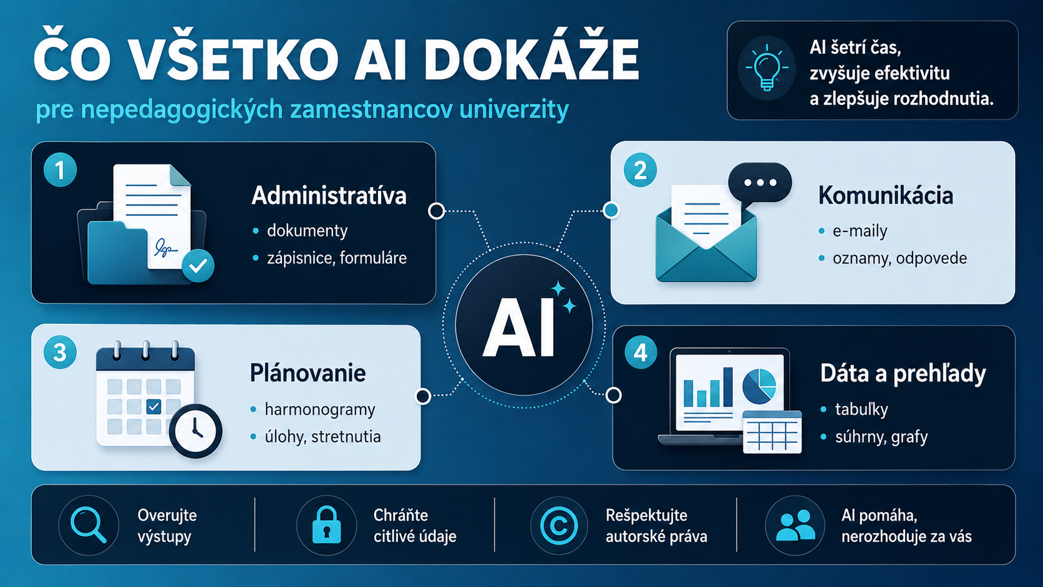
Notes:
AI šetrí čas, zvyšuje efektivitu a zlepšuje rozhodnutia. Toto tvrdenie treba chápať podmienene: úspora času a kvalitnejšie rozhodovanie vzniknú len vtedy, ak pracovník zadá jasnú úlohu, poskytne vhodné podklady, skontroluje výstup a použije ho v súlade s pravidlami pracoviska.
1. Administratíva
AI môže pomôcť pripraviť osnovu dokumentu, upraviť jazyk a štylistiku, zhrnúť rokovanie do návrhu zápisnice, vytvoriť kontrolný zoznam alebo vysvetliť, ktoré údaje má formulár obsahovať. Konečnú verziu je potrebné porovnať s internými smernicami, právnymi požiadavkami a skutočným priebehom udalosti.
2. Komunikácia
AI môže vytvoriť prvý návrh správy, skrátiť alebo sprehľadniť text, prispôsobiť tón rôznym cieľovým skupinám či pripraviť viac jazykových verzií. Pred odoslaním treba overiť mená, termíny, kontaktné údaje, prílohy, faktické tvrdenia a vhodnosť formulácie. Citlivé informácie sa nemajú vkladať do neschválených nástrojov.
3. Plánovanie
AI môže pomôcť rozčleniť projekt na kroky, navrhnúť poradie úloh, pripraviť agendu stretnutia alebo vytvoriť zoznam termínov a zodpovedností z dlhšieho textového podkladu. Návrh harmonogramu však musí človek zosúladiť s reálnymi kapacitami, prioritami, kalendármi účastníkov a záväznými termínmi.
4. Dáta a prehľady
AI môže podporiť čistenie a triedenie údajov, návrh vzorcov alebo kategórií, textové zhrnutie výsledkov a výber vhodného typu vizualizácie. Výstup je potrebné porovnať so zdrojovou tabuľkou a skontrolovať výpočty, jednotky, filtre aj význam ukazovateľov. Pri rozhodovaní nemožno vychádzať z grafu alebo súhrnu, ktorému používateľ nerozumie.
Zásady v spodnom páse
Overujte výstupy, chráňte citlivé údaje, rešpektujte autorské práva a pamätajte, že AI pomáha, ale nerozhoduje za vás. Pri univerzitnej administratíve sú tieto zásady dôležité najmä preto, že sa pracuje s osobnými údajmi, internými dokumentmi, rozhodnutiami s dopadom na študentov a zamestnancov a s obsahom chráneným autorským právom. AI môže zrýchliť prípravu podkladov, no schválenie, komunikácia a zodpovednosť zostávajú na poverenom pracovníkovi.

Slide 6
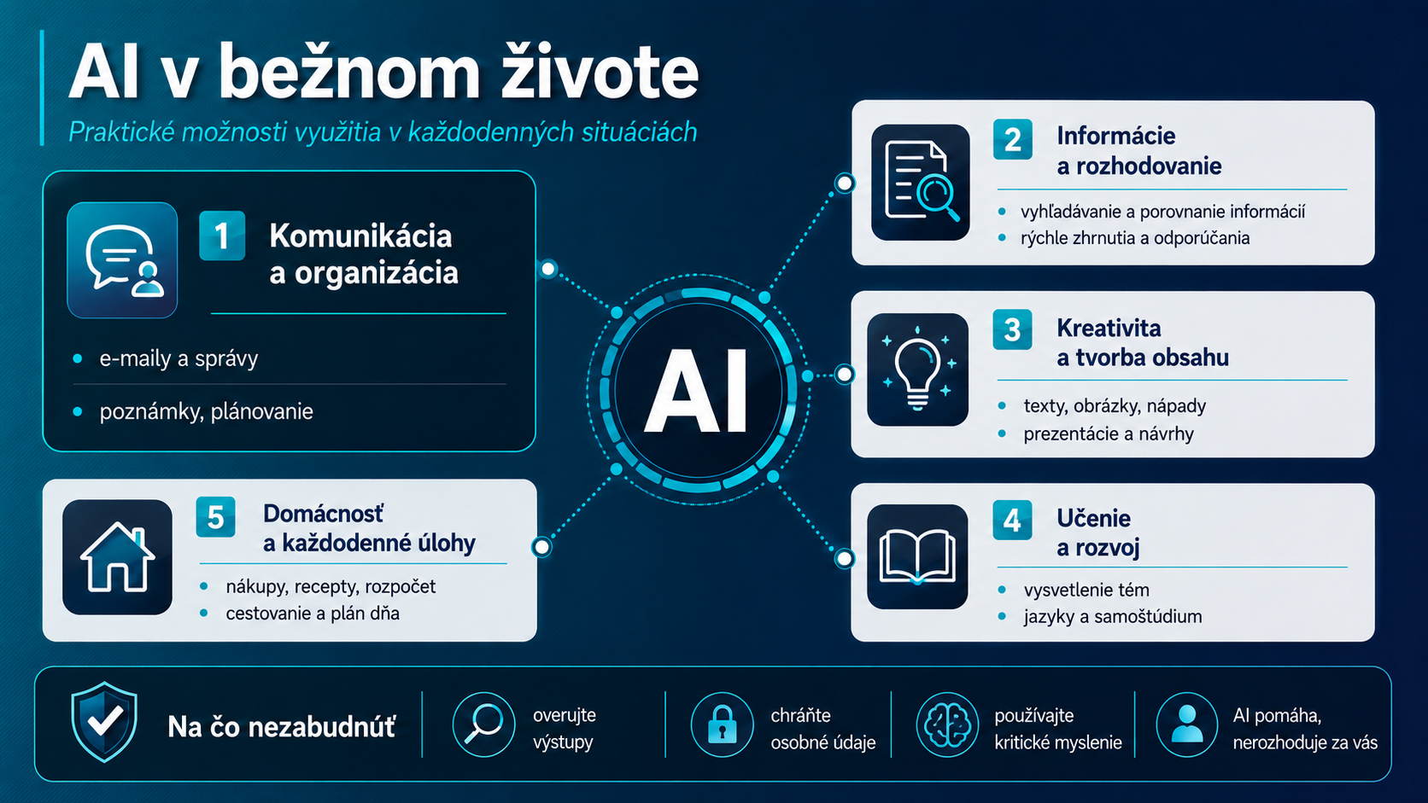
Notes:
1. Komunikácia a organizácia
AI môže pomôcť pripraviť zdvorilú odpoveď, skrátiť dlhú správu, preformulovať text zrozumiteľnejšie, vytvoriť zoznam úloh alebo usporiadať neusporiadané poznámky. Používateľ musí skontrolovať, či správa vyjadruje jeho skutočný zámer, či neobsahuje nesprávne údaje a či je vhodná pre adresáta.
2. Informácie a rozhodovanie
AI môže zrýchliť prvotnú orientáciu v téme, zostaviť kritériá porovnania alebo zhrnúť viac možností. Odpoveď však môže byť neúplná, zastaraná alebo nepresná. Pri dôležitých rozhodnutiach – napríklad v oblasti zdravia, financií, práva alebo bezpečnosti – treba vyhľadať aktuálne primárne zdroje a odbornú radu, nie spoliehať sa iba na generovanú odpoveď.
3. Kreativita a tvorba obsahu
AI môže slúžiť ako partner pri brainstormingu, navrhnúť osnovu, alternatívne názvy, štýl textu alebo vizuálny koncept. Je vhodné jasne určiť cieľ, publikum, tón a obmedzenia. Výsledok má byť ďalej upravený vlastnou tvorivosťou. Pri použití cudzích diel, značiek, fotografií alebo generovaného obsahu treba rešpektovať autorské práva a pravidlá konkrétneho nástroja.
4. Učenie a rozvoj
AI môže vysvetliť pojem inými slovami, vytvoriť príklady, položiť kontrolné otázky, simulovať jazykový rozhovor alebo pripraviť plán opakovania. Najlepšie funguje ako doplnok aktívneho učenia: používateľ by mal odpoveď porovnať s učebnicou alebo spoľahlivým zdrojom, riešiť úlohy samostatne a vedieť vlastnými slovami vysvetliť, čomu porozumel.
5. Domácnosť a každodenné úlohy
AI môže zostaviť nákupný zoznam z jedálneho plánu, navrhnúť recept podľa dostupných surovín, pripraviť kategórie osobného rozpočtu, porovnať varianty itinerára alebo rozvrhnúť činnosti počas dňa. Používateľ musí doplniť reálne ceny, dostupnosť, alergie, zdravotné obmedzenia, otváracie hodiny, dopravné podmienky a ďalšie aktuálne okolnosti.
Na čo nezabudnúť
Overujte výstupy, chráňte osobné údaje, používajte kritické myslenie a pamätajte, že AI pomáha, ale nerozhoduje za vás. Pri zadávaní úloh je vhodné vynechať mená, kontaktné údaje, heslá, zdravotné informácie a ďalšie citlivé údaje. Kľúčovým posolstvom je používať AI vedome: ako nástroj na nápady, vysvetlenie a prvý návrh, pričom konečné posúdenie, rozhodnutie a zodpovednosť zostávajú na človeku.

Slide 7
Ako k AI pristupovať
MYŠLIENKOVÝ MODEL
AI nie je vševediaci kolega — je to rýchly, usilovný a absolútne doslovný stážista.
VÁGNE ZADANIE
DOSLOVNÝ VÝSLEDOK
AI
USILOVNÝ STÁŽISTA
ČO CHÝBALO?
„Urob mi kávu.“
TURECKÁ KÁVA
typ kávy
v pollitrovom pohári
RÝCHLY
spracuje veľa informácií
bez typu, veľkosti a očakávania
veľkosť
Zadanie splnené. Zámer netrafený.
DOSLOVNÝ
nevie domyslieť kontext
forma podania
NEÚNAVNÝ
pracuje podľa zadania
očakávaný výsledok
PONAUČENIE
Chyba nie je v stážistovi. Je v našom zadaní.
Notes:
Keď dnes budeme pracovať s nástrojmi ako ChatGPT alebo Gemini, musíme hneď na úvod pochopiť jednu zásadnú faktickú vec: Tieto systémy nemyslia. Nemajú vedomie a nemajú v sebe zabudovanú encyklopédiu.
Fungujú na princípe takzvaných Veľkých jazykových modelov (LLM). Najlepšie si to predstavíte ako extrémne pokročilú verziu prediktívneho písania vo vašom mobile. Keď do mobilu napíšete 'Dobré...', mobil vám ponúkne slovo 'ráno'. Umelá inteligencia robí presne toto, ale na základe miliárd textov z internetu a v obrovskej škále. Zjednodušene povedané, AI len štatisticky odhaduje, aké slovo by malo v danej vete nasledovať.
Z toho vyplýva kľúčová interpretácia pre našu prax: AI nevyhľadáva fakty, ona generuje vysoko pravdepodobný text. Preto dokáže napísať nádherne štylizovanú esej, ale dokáže si s rovnakou istotou vymyslieť neexistujúcu citáciu, pretože jej to štatisticky 'zapadlo do vety'. Tento jav nazývame halucinácia.

Slide 8
Nastavenie ChatGPT pre univerzitnú prácu
AI
AKADEMICKÁ
PRÁCA
Dva overené profily: akademický pracovník a administratívny pracovník
ADMINISTRATÍVA
Notes:
ČO SI ZO SNÍMKY ODNIESŤ
Kvalitu práce s ChatGPT neurčuje iba zvolený model. Rovnako dôležité sú stabilné pokyny, správny pracovný priestor, bezpečné hranice údajov a kontrola výsledku.
PODROBNÉ VYSVETLENIE
Prezentácia pracuje s dvoma profilmi: akademickým a administratívnym. Spoločný základ je rovnaký, ale každá rola potrebuje iné projektové pravidlá. Akademický pracovník kladie väčší dôraz na zdroje, neistotu, metodiku a akademickú integritu. Administratívny pracovník potrebuje najmä presnosť údajov, jednoznačný formát, schvaľovanie a zákaz nevyžiadaných externých úkonov. Rozhranie a dostupnosť funkcií sa môžu meniť podľa plánu a nastavení pracovného priestoru.
PRAKTICKÝ PRÍKLAD – PEDAGÓG ALEBO VÝSKUMNÍK
Pedagóg môže mať globálne nastavenú slovenčinu, presný odborný štýl a povinné označovanie neistoty. Osobitný projekt potom obsahuje informačný list predmetu, ciele a hodnotiace kritériá.
PRAKTICKÝ PRÍKLAD – ADMINISTRATÍVA
Administratívny pracovník môže globálne nastaviť formálny tón a zachovanie mien či dátumov. Projekt pre porady pridá šablónu zápisnice, zodpovedné osoby a termíny.
SAMOSTATNÉ ZOPAKOVANIE
Prelistujte si prezentáciu a označte tri snímky, ktoré sa týkajú všetkých, dve pre akademickú prácu a dve pre administratívu. Pri ďalšom čítaní sa k nim vráťte.
KONTROLNÁ OTÁZKA
Viete vysvetliť, prečo rovnaké globálne pokyny nestačia pre výučbu aj administratívu?
[Zdroje]
- https://learn.chatgpt.com/docs/reference/settings
- https://learn.chatgpt.com/docs/personalize
- https://learn.chatgpt.com/docs/projects

Slide 9
SPOLOČNÝ ZÁKLAD
Dobré nastavenie šetrí čas aj nervy
Nie dokonalosť. Menej opakovania, viac času na prácu — a možno aj na kávu.
Konzistentnosť
Menej dopĺňania
Bezpečnejšia práca
Rovnaký jazyk, tón, štruktúra a úroveň detailu naprieč úlohami.
Stabilné preferencie a projektové pravidlá netreba opakovať v každom zadaní.
Citlivé údaje, externé úkony a odborné tvrdenia majú vopred určené hranice kontroly.
Výsledok: viac času na odborné rozhodnutia, menej času na formátovanie a opravy.
Notes:
ČO SI ZO SNÍMKY ODNIESŤ
Dobré nastavenie znižuje počet opakovaných opráv a vytvára konzistentný pracovný postup.
PODROBNÉ VYSVETLENIE
ChatGPT potrebuje vedieť, aký jazyk, tón, úroveň detailu a spôsob kontroly očakávate. Ak tieto požiadavky zadávate zakaždým znova, rastie riziko, že niečo vynecháte. Stabilné požiadavky patria do vlastných pokynov, pravidlá konkrétnej agendy do projektu a jednorazové detaily do aktuálneho zadania. Nastavenie nezaručuje bezchybnosť; znižuje však počet predvídateľných chýb.
PRAKTICKÝ PRÍKLAD – PEDAGÓG ALEBO VÝSKUMNÍK
Pri príprave seminára sa nemusí stále opakovať: odpovedaj po slovensky, najprv uveď výsledky vzdelávania, potom aktivity a spôsob hodnotenia. Tieto preferencie môžu byť uložené v profile alebo projekte.
PRAKTICKÝ PRÍKLAD – ADMINISTRATÍVA
Pri e-mailoch sa nemusí zakaždým opakovať požiadavka na predmet, oslovenie, stručné jadro, termín a podpisový zástupný text.
SAMOSTATNÉ ZOPAKOVANIE
Spíšte päť požiadaviek, ktoré v zadaniach opakujete najčastejšie. Ku každej určte, či patrí do globálnych pokynov, projektu alebo iba do jedného promptu.
KONTROLNÁ OTÁZKA
Ktoré opakované opravy by sa dali odstrániť jednou stabilnou inštrukciou?
[Zdroje]
- https://learn.chatgpt.com/docs/prompting
- https://learn.chatgpt.com/docs/use-chatgpt

Slide 10
SPOLOČNÝ ZÁKLAD
Vyberte správny účet a pracovný priestor
Inštitucionálny priestor
Osobný účet
Uprednostnite ho pri univerzitných úlohách, ak ho škola poskytuje.
Overte pravidlá uchovávania, zdieľania, aplikácií a práce so súbormi.
Rešpektujte obmedzenia správcu pracovného priestoru a interné smernice.
Nie je automaticky vhodný na služobné, osobné alebo dôverné údaje.
Nemiešajte kontexty súkromné a pracovné projekty oddeľte.
Skontrolujte Data Controls a dostupné nastavenia ochrany údajov.
Príklad: sylabus a zápisnica patria do pracovného priestoru; recept na guláš pokojne do osobného.
Notes:
ČO SI ZO SNÍMKY ODNIESŤ
Na pracovné úlohy používajte schválený inštitucionálny účet alebo pracovný priestor a riaďte sa pravidlami univerzity.
PODROBNÉ VYSVETLENIE
Osobný a organizáciou spravovaný účet nie sú totožné prostredia. Pri spravovanom účte môže univerzita určovať dostupné funkcie, uchovávanie, zdieľanie, aplikácie a oprávnenia. Prepínač účtov údaje medzi účtami automaticky nepresúva ani ich nezlučuje. Ak pracujete s univerzitnými materiálmi, overte, v ktorom účte ste prihlásení ešte pred vložením súboru.
PRAKTICKÝ PRÍKLAD – PEDAGÓG ALEBO VÝSKUMNÍK
Sylabus, pracovný rukopis alebo podklady ku grantu patria iba do priestoru, ktorý je pre takýto účel schválený. Citlivé výskumné dáta vyžadujú osobitné oprávnenie a etické pravidlá.
PRAKTICKÝ PRÍKLAD – ADMINISTRATÍVA
Zápisnica, zoznam účastníkov či interný oznam sa nesmú automaticky presúvať do osobného účtu len preto, že je používateľovi pohodlnejší.
SAMOSTATNÉ ZOPAKOVANIE
Otvorte profil účtu a skontrolujte názov pracovného priestoru. Zistite, kde sú dostupné interné pravidlá vašej univerzity a koho kontaktovať pri neistote.
KONTROLNÁ OTÁZKA
Podľa čoho rozhodujete, či možno pracovný dokument vložiť do aktuálneho priestoru?
[Zdroje]
- https://learn.chatgpt.com/docs/enterprise/chatgpt-work-overview
- https://learn.chatgpt.com/docs/enterprise/work-admin-faq
- https://learn.chatgpt.com/docs/reference/settings

Slide 11
SPOLOČNÝ ZÁKLAD
Päť vrstiev nastavenia
1
Pravidlá pracoviska
Čo smie účet, správca a univerzitná politika.
2
Údaje a súkromie
Aké údaje možno vložiť, uložiť alebo prepojiť.
3
Personalizácia
Stabilný jazyk, tón, rola a spôsob odpovede.
4
Projekt
Zdroje a pravidlá konkrétnej agendy alebo výskumu.
5
Aktuálne zadanie
Cieľ, vstupy, formát, hranice a kontrola výstupu.
Notes:
ČO SI ZO SNÍMKY ODNIESŤ
Správne nastavenie má päť vrstiev: pravidlá pracoviska, údaje, personalizáciu, projekt a aktuálne zadanie.
PODROBNÉ VYSVETLENIE
Vrstvy majú poradie. Najprv sa pýtame, čo dovoľuje pracovisko a aké údaje možno použiť. Až potom nastavujeme štýl a rolu. Projekt pridáva kontext jednej agendy a aktuálne zadanie opisuje konkrétny výsledok. Nižšia vrstva nesmie obísť vyššiu: prompt nemôže zrušiť univerzitnú politiku ani povoliť spracovanie údajov, ktoré sa vkladať nesmú.
PRAKTICKÝ PRÍKLAD – PEDAGÓG ALEBO VÝSKUMNÍK
Pri recenzii rukopisu: pravidlá pracoviska určia vhodný priestor; klasifikácia údajov určí, či možno súbor vložiť; profil určí štýl; projekt určí citačné pravidlá; prompt zadá konkrétnu kapitolu a rozsah kontroly.
PRAKTICKÝ PRÍKLAD – ADMINISTRATÍVA
Pri organizácii školenia: pracovisko určí prácu s menami; projekt obsahuje miesto, kapacitu a vzory správ; prompt požiada o návrh oznamu pre konkrétny termín.
SAMOSTATNÉ ZOPAKOVANIE
Vyberte jednu reálnu úlohu a zapíšte k nej všetkých päť vrstiev. Ak pri prvej alebo druhej vrstve nemáte istotu, úlohu zatiaľ nespúšťajte.
KONTROLNÁ OTÁZKA
Ktorá vrstva má prednosť, ak je projektový pokyn v rozpore s internou smernicou?
[Zdroje]
- https://learn.chatgpt.com/docs/personalize
- https://learn.chatgpt.com/docs/prompting
- https://learn.chatgpt.com/docs/projects
- https://learn.chatgpt.com/docs/enterprise/chatgpt-work-overview

Slide 12
SPOLOČNÝ ZÁKLAD
Každá informácia patrí na inú úroveň
Vlastné pokyny
Pamäť
To, čo má platiť takmer vždy: jazyk, štýl, spôsob overovania a všeobecné hranice.
Stabilné preferencie a opakované pracovné zvyklosti, ktoré môžete kedykoľvek skontrolovať alebo odstrániť.
Pokyny projektu
Aktuálne zadanie
Pravidlá jedného predmetu, výskumu, agendy alebo podujatia. Majú byť konkrétnejšie než globálne pokyny.
Jednorazový cieľ, vstupné údaje, požadovaný formát, termín, publikum a kritériá úspechu.
Notes:
ČO SI ZO SNÍMKY ODNIESŤ
Globálne pokyny, pamäť, projektové pokyny a aktuálny prompt majú rozdielne úlohy.
PODROBNÉ VYSVETLENIE
Vlastné pokyny sú vedomé, stabilné pravidlá, ktoré chcete uplatňovať naprieč konverzáciami. Pamäť môže zachytiť užitočný kontext z predchádzajúcej práce a treba ju pravidelne kontrolovať. Projekt sústreďuje súvisiace chaty, súbory a pokyny jednej agendy. Aktuálne zadanie obsahuje jednorazový cieľ, publikum, vstupy, formát a kritériá úspechu. Ak informáciu uložíte na nesprávnu úroveň, odpovede môžu byť príliš všeobecné alebo sa môže miešať kontext.
PRAKTICKÝ PRÍKLAD – PEDAGÓG ALEBO VÝSKUMNÍK
Citačný štýl časopisu patrí do projektu článku, nie do globálnych pokynov. Počet minút konkrétnej aktivity patrí do aktuálneho zadania.
PRAKTICKÝ PRÍKLAD – ADMINISTRATÍVA
Šablóna zápisnice patrí do projektu Porady. Konkrétny dátum zasadnutia patrí do aktuálneho promptu.
SAMOSTATNÉ ZOPAKOVANIE
Ku každému z týchto údajov priraďte úroveň: slovenčina; témy predmetu; termín porady; preferovaný formát tabuľky; zoznam účastníkov.
KONTROLNÁ OTÁZKA
Prečo nie je vhodné uložiť do pamäte jednorazový termín alebo osobné údaje?
[Zdroje]
- https://learn.chatgpt.com/docs/personalize
- https://learn.chatgpt.com/docs/projects
- https://learn.chatgpt.com/docs/prompting

Slide 13
SPOLOČNÝ ZÁKLAD
Profesionálny tón bez úradníckej hmly
ODPORÚČANIE
Neutrálny alebo pragmatický štýl
Dôležitejšie než názov štýlu
Ak je vo vašej verzii dostupná voľba osobnosti, vyberte neutrálnu/profesionálnu možnosť. Presnosť výstupu potom dolaďte vlastnými pokynmi.
jazyk a terminológia
poradie záver → vysvetlenie
citácie a neistota
požadovaný formát
hranice externých úkonov
Názvy možností a ich dostupnosť sa môžu líšiť podľa aplikácie a pracovného priestoru.
Notes:
ČO SI ZO SNÍMKY ODNIESŤ
Pre univerzitnú prácu je vhodný neutrálny alebo pragmatický základ, ktorý spresníte vlastnými pokynmi.
PODROBNÉ VYSVETLENIE
Osobnosť alebo základný štýl mení tón, nie pravdivosť a odbornú spoľahlivosť. Preto je dôležitejšie nastaviť jazyk, poradie odpovede, prácu so zdrojmi, označovanie neistoty a formát výstupu. Profesionálny tón nemusí znamenať dlhé vety a prebytok formalizmov. Cieľom je vecnosť, zrozumiteľnosť a primeraná zdvorilosť.
PRAKTICKÝ PRÍKLAD – PEDAGÓG ALEBO VÝSKUMNÍK
Pokyn môže znieť: Najprv uveď stručný záver, potom vysvetlenie; používaj odbornú terminológiu, ale definuj neznáme pojmy.
PRAKTICKÝ PRÍKLAD – ADMINISTRATÍVA
Pokyn môže znieť: Píš zdvorilo a stručne; pri e-maile navrhni predmet, oslovenie, jadro, požiadavku, termín a podpis.
SAMOSTATNÉ ZOPAKOVANIE
Vygenerujte ten istý krátky oznam v troch tónoch. Vyberte najvhodnejší a slovami opíšte, čo na ňom chcete zachovať v budúcnosti.
KONTROLNÁ OTÁZKA
Ktoré vlastnosti odpovede musí určiť pokyn a ktoré nemožno vyriešiť iba výberom osobnosti?
[Zdroje]
- https://learn.chatgpt.com/docs/reference/settings
- https://learn.chatgpt.com/docs/personalize

Slide 14
SPOLOČNÝ ZÁKLAD
Pamäť nie je automatický archív
Ukladať
Neukladať
preferovaný jazyk a tón
stabilnú profesijnú rolu a odbor
opakované formáty výstupov
dlhodobé pracovné preferencie
osobné údaje študentov a kolegov
heslá, prístupové údaje a tajomstvá
citlivé hodnotenia alebo zdravotné údaje
dočasné fakty, ktoré sa rýchlo menia
Pamäť je pomocník, nie trezor: raz za semester ju skontrolujte a nepotrebné položky odstráňte.
Notes:
ČO SI ZO SNÍMKY ODNIESŤ
Pamäť je pomôcka pre stabilné preferencie, nie úložisko citlivých údajov ani úplný archív práce.
PODROBNÉ VYSVETLENIE
Pamäť a vlastné pokyny sa dopĺňajú. Vlastné pokyny zadávate vedome; pamäť môže uchovávať užitočný kontext z konverzácií podľa dostupných nastavení. Pamäť môžete skontrolovať, upraviť, vymazať alebo vypnúť. Dočasný chat je vhodný, keď nechcete, aby konverzácia vytvárala pamäť; stále však musíte dodržať pravidlá pre údaje.
PRAKTICKÝ PRÍKLAD – PEDAGÓG ALEBO VÝSKUMNÍK
Vhodné je zapamätať si odbor, preferovanú slovenčinu alebo to, že pri odborných tvrdeniach chcete primárne zdroje. Nevhodné sú mená študentov, body zo skúšky či citlivé dáta výskumu.
PRAKTICKÝ PRÍKLAD – ADMINISTRATÍVA
Vhodný môže byť preferovaný formát zápisnice. Nevhodné sú heslá, čísla spisov s osobnými údajmi alebo zdravotné informácie.
SAMOSTATNÉ ZOPAKOVANIE
V nastaveniach nájdite sekciu Personalizácia alebo Pamäť. Skontrolujte uložené položky a odstráňte všetko, čo je neaktuálne, príliš konkrétne alebo citlivé.
KONTROLNÁ OTÁZKA
Aký je rozdiel medzi vlastným pokynom, ktorý ste zadali úmyselne, a pamäťou vytvorenou z konverzácií?
[Zdroje]
- https://learn.chatgpt.com/docs/personalize
- https://learn.chatgpt.com/docs/reference/settings

Slide 15
01
Akademický pracovník
AI ako pomocník pri výučbe, výskume a písaní — odborný úsudok zostáva na vás.
Notes:
ČO SI ZO SNÍMKY ODNIESŤ
Akademický profil má pomáhať pri práci, ale odbornú zodpovednosť nepreberá.
PODROBNÉ VYSVETLENIE
Nasledujúca časť ukazuje nastavenie pre výučbu, výskum, akademické písanie a odbornú komunikáciu. Profil má zjednotiť jazyk, rolu, publikum, dôkazový štandard a spôsob práce. Konkrétne pravidlá predmetu, časopisu alebo grantovej výzvy však zostávajú v samostatnom projekte. ChatGPT môže pomôcť pripraviť návrh, porovnať zdroje alebo skontrolovať štruktúru; odborné a hodnotiace rozhodnutia robí akademický pracovník.
PRAKTICKÝ PRÍKLAD – PEDAGÓG ALEBO VÝSKUMNÍK
Pri príprave prednášky je možné delegovať návrh štruktúry a aktivít. Pedagóg overí správnosť, primeranosť študentom a súlad s výsledkami vzdelávania.
SAMOSTATNÉ ZOPAKOVANIE
Pred ďalšou snímkou si napíšte jednu vetu o svojej roli, tri predmety alebo témy, dve typické publiká a jeden odborný štandard, ktorý nechcete porušiť.
KONTROLNÁ OTÁZKA
Ktoré rozhodnutia vo vašej akademickej práci musia vždy zostať na človeku?
[Zdroje]
- https://learn.chatgpt.com/docs/personalize
- https://learn.chatgpt.com/docs/projects
- https://learn.chatgpt.com/docs/use-chatgpt

Slide 16
AKADEMICKÝ PROFIL
Najprv definujte svoj akademický profil
Rola a odbor
Publikum
odborný asistent, didaktika techniky, AI vo vzdelávaní
študenti 1. ročníka, kolegovia, recenzenti, verejnosť
Odborný štandard
Spôsob práce
terminológia, citačný štýl, typy dôkazov
záver najprv, úroveň detailu, tabuľky, revízie
Príklad: pravidlá predmetu Didaktika techniky patria do projektu, nie do globálneho profilu.
Notes:
ČO SI ZO SNÍMKY ODNIESŤ
Akademický profil má obsahovať rolu a odbor, publikum, odborný štandard a preferovaný spôsob práce.
PODROBNÉ VYSVETLENIE
Čím presnejšie definujete stabilný kontext, tým menej ho budete dopĺňať. Rola a odbor určujú terminológiu. Publikum ovplyvňuje náročnosť a vysvetľovanie. Odborný štandard určuje prácu so zdrojmi a citáciami. Spôsob práce stanovuje, či chcete najprv záver, tabuľku, podrobnú revíziu alebo stručný návrh. Do globálneho profilu nepatria pravidlá jedného predmetu alebo časopisu.
PRAKTICKÝ PRÍKLAD – PEDAGÓG ALEBO VÝSKUMNÍK
Príklad profilu: odborný asistent; didaktika techniky a AI vo vzdelávaní; publikum tvoria študenti učiteľstva; odpoveď má začať stručným záverom; neistota a zdroje musia byť označené.
SAMOSTATNÉ ZOPAKOVANIE
Doplňte štyri polia zo snímky vlastnými údajmi. Každé obmedzte na jednu až dve vety a odstráňte údaje, ktoré sú dočasné alebo patria len do jedného projektu.
KONTROLNÁ OTÁZKA
Ktorá informácia z vášho profilu je stabilná a ktorá sa mení podľa konkrétneho predmetu alebo publikácie?
[Zdroje]
- https://learn.chatgpt.com/docs/personalize
- https://learn.chatgpt.com/docs/prompting
- https://learn.chatgpt.com/docs/projects

Slide 17
AKADEMICKÝ PROFIL
Vlastné pokyny akademika: rola a štýl
1 · KONTEXT A ROLA
2 · JAZYK A ŠTRUKTÚRA
Som akademický pracovník na univerzite. Pracujem v oblasti [odbor], vyučujem [predmety] a venujem sa [výskumné témy]. Pri návrhoch zohľadni univerzitné prostredie, úroveň študentov a účel výsledného materiálu.
Odpovedaj po slovensky, ak neurčím inak. Používaj odborný, presný, ale zrozumiteľný štýl. Najprv uveď stručný záver, potom vysvetlenie. Jasne rozlišuj fakt, odhad a interpretáciu. Pri dlhšom výstupe používaj logické nadpisy a prehľadné tabuľky iba vtedy, keď zlepšujú porovnanie.
Text v hranatých zátvorkách nahraďte vlastnými údajmi.
Notes:
ČO SI ZO SNÍMKY ODNIESŤ
Prvé dva bloky vlastných pokynov určujú, kto ste, pre koho pracujete a ako má odpoveď vyzerať.
PODROBNÉ VYSVETLENIE
Na webe alebo v desktopovej aplikácii otvorte profil, Nastavenia, Personalizáciu a Vlastné pokyny; názov položky sa môže podľa verzie mierne líšiť. Zapnite prispôsobenie a vložte upravený text zo snímky. Hranaté zátvorky nahraďte vlastnými údajmi. Pokyny majú byť konkrétne, ale nie preplnené. Zmena sa môže uplatniť naprieč konverzáciami, preto sem nevkladajte pravidlá jedného predmetu.
PRAKTICKÝ PRÍKLAD – PEDAGÓG ALEBO VÝSKUMNÍK
Text môžete upraviť napríklad takto: Pracujem na Katedre techniky a informačných technológií, vyučujem 3D modelovanie a venujem sa využitiu AI vo vzdelávaní. Odpovedaj po slovensky, najprv daj stručný záver a potom vysvetlenie.
SAMOSTATNÉ ZOPAKOVANIE
Skopírujte oba bloky, doplňte vlastné údaje a otestujte ich otázkou: Navrhni štruktúru 90-minútového seminára. Ak je výsledok príliš všeobecný alebo dlhý, upravte pokyny.
KONTROLNÁ OTÁZKA
Ktoré slová v hranatých zátvorkách musíte nahradiť, aby profil neostal generický?
[Zdroje]
- https://learn.chatgpt.com/docs/personalize
- https://learn.chatgpt.com/docs/prompting
- https://learn.chatgpt.com/docs/reference/settings

Slide 18
AKADEMICKÝ PROFIL
Vlastné pokyny akademika: dôkazy a kontrola
3 · ZDROJE A NEISTOTA
4 · REVÍZIA A HRANICE
Pri odborných tvrdeniach uprednostni recenzované články, odborné knihy a primárne inštitucionálne zdroje. Ak máš prístup k webu, over aktuálnosť. Nikdy nevymýšľaj citácie, DOI, názvy štúdií ani údaje. Ak zdroj nevieš overiť, povedz to priamo.
Pri mojich textoch zachovaj význam, terminológiu, údaje a existujúce citácie. Nepridávaj nové fakty bez označenia. Na konci dôležitého výstupu uveď: čo treba overiť, aké predpoklady si použil a ktoré informácie chýbajú. Konečné odborné a hodnotiace rozhodnutie ponechaj človeku.
Tieto pokyny sú univerzálne; pravidlá konkrétneho časopisu, grantu alebo predmetu pridajte do projektu.
Notes:
ČO SI ZO SNÍMKY ODNIESŤ
Druhé dva bloky vlastných pokynov chránia kvalitu zdrojov, priznávajú neistotu a zachovávajú ľudskú kontrolu.
PODROBNÉ VYSVETLENIE
Model môže vytvoriť presvedčivo znejúcu, ale neoverenú citáciu. Preto výslovne žiadajte primárne alebo recenzované zdroje, overenie aktuálnosti a zákaz vymýšľania bibliografických údajov. Pri úprave vlastného textu musí zostať zachovaný význam, čísla a existujúce citácie. Na konci dôležitého výstupu si vyžiadajte zoznam chýbajúcich informácií, predpokladov a položiek na manuálnu kontrolu.
PRAKTICKÝ PRÍKLAD – PEDAGÓG ALEBO VÝSKUMNÍK
Pri literárnej rešerši použite pokyn: Nevytváraj DOI ani názov článku, ktorý nevieš overiť. Pri revízii rukopisu: Zachovaj moje údaje a citácie; zmeny významu navrhni osobitne.
SAMOSTATNÉ ZOPAKOVANIE
Vložte oba bloky do vlastných pokynov a otestujte ich na krátkom texte s jednou chýbajúcou citáciou. Správny výsledok má chýbajúci zdroj označiť, nie ho doplniť vymyslenou položkou.
KONTROLNÁ OTÁZKA
Ako má ChatGPT reagovať, keď zdroj alebo údaj nevie spoľahlivo overiť?
[Zdroje]
- https://learn.chatgpt.com/docs/personalize
- https://learn.chatgpt.com/docs/prompting
- https://learn.chatgpt.com/docs/use-chatgpt

Slide 19
AKADEMICKÝ PROFIL
Nastavenie profilu
01
Účet
Vyberte schválený pracovný priestor.
02
Pokyny
Vložte štyri bloky z predchádzajúcich snímok.
03
Pamäť
Zapnite ju len v súlade s politikou; uložte stabilné preferencie.
04
Projekty
Založte aspoň Výučbu a Výskum; nepridávajte všetko do jedného.
05
Test
Skúste typickú úlohu a upravte pokyny podľa chýb vo výstupe.
Notes:
ČO SI ZO SNÍMKY ODNIESŤ
Akademický profil možno zaviesť v piatich krokoch: účet, pokyny, pamäť, projekty a test.
PODROBNÉ VYSVETLENIE
Nezačínajte desiatkami pravidiel. Najprv vyberte správny účet. Potom vložte štyri bloky vlastných pokynov a skontrolujte pamäť. Založte aspoň dva oddelené projekty – výučbu a výskum – alebo konkrétnejšie projekty podľa reálnej práce. Nakoniec otestujte jednu typickú úlohu. Opakovanú chybu riešte úpravou profilu alebo projektu; jednorazovú chybu opravte iba v aktuálnom zadaní.
PRAKTICKÝ PRÍKLAD – PEDAGÓG ALEBO VÝSKUMNÍK
Test môže byť: priprav osnovu 90-minútového seminára a uveď výsledky vzdelávania, aktivitu, spätnú väzbu a kritérium úspechu. Sledujte, či odpoveď používa správny jazyk a označuje neistotu.
KONTROLNÁ OTÁZKA
Kedy má zmysel upraviť globálny pokyn a kedy iba aktuálny prompt?
[Zdroje]
- https://learn.chatgpt.com/docs/reference/settings
- https://learn.chatgpt.com/docs/personalize
- https://learn.chatgpt.com/docs/projects

Slide 20

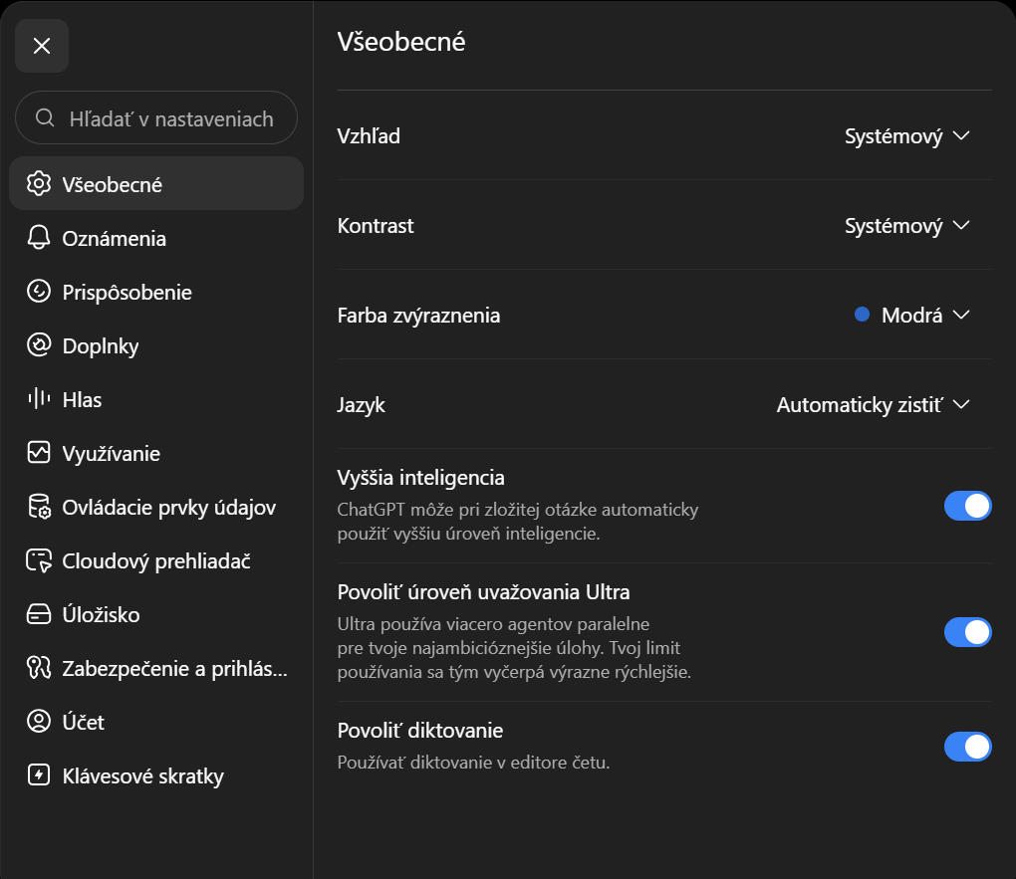
Všeobecné nastavenia
Notes:
Táto snímka ukazuje všeobecné nastavenia, ktoré sú pre akademického pracovníka vhodné preto, že podporujú čitateľnosť, presnosť a produktívnu prácu v univerzitnom prostredí.
Vzhľad a kontrast sú nastavené na „systémový“, takže ChatGPT preberá režim operačného systému. Je to praktické pri dlhšej práci s textami, prípravou výučby alebo recenziami, pretože používateľ nemusí ručne prepínať svetlý a tmavý režim a rozhranie zostáva konzistentné s počítačom.
Farba zvýraznenia je modrá. Modrá je neutrálna, profesionálna a dobre čitateľná farba, preto pôsobí vhodne pri akademickej práci a neruší pri sústredení.
Jazyk je nastavený na automatické zistenie. To je výhodné pre univerzitného pracovníka, ktorý bežne prepína medzi slovenčinou, češtinou a angličtinou – napríklad pri komunikácii so študentmi, príprave abstraktov alebo práci s odbornou literatúrou.
Zapnutá vyššia inteligencia znamená, že ChatGPT môže pri náročnejších otázkach automaticky použiť silnejší spôsob spracovania. Pri akademickej práci je to vhodné najmä pri vysvetľovaní komplexných pojmov, tvorbe argumentácie, návrhu výskumnej metodiky alebo analýze textov.
Povolenie úrovne uvažovania Ultra dáva modelu pri ťažkých úlohách viac priestoru na hlbšie premýšľanie. Je užitočné pri grantových zámeroch, systematických porovnaniach, metodologických rozhodnutiach alebo pri hľadaní slabých miest v texte. Treba však počítať s tým, že limit používania sa môže míňať rýchlejšie.
Povolené diktovanie je vhodné pri rýchlom zachytení nápadov po prednáške, konzultácii alebo čítaní článkov. Akademik môže hlasom nadiktovať myšlienky, ktoré si ChatGPT následne usporiada do poznámok, osnovy alebo návrhu textu.

Slide 21
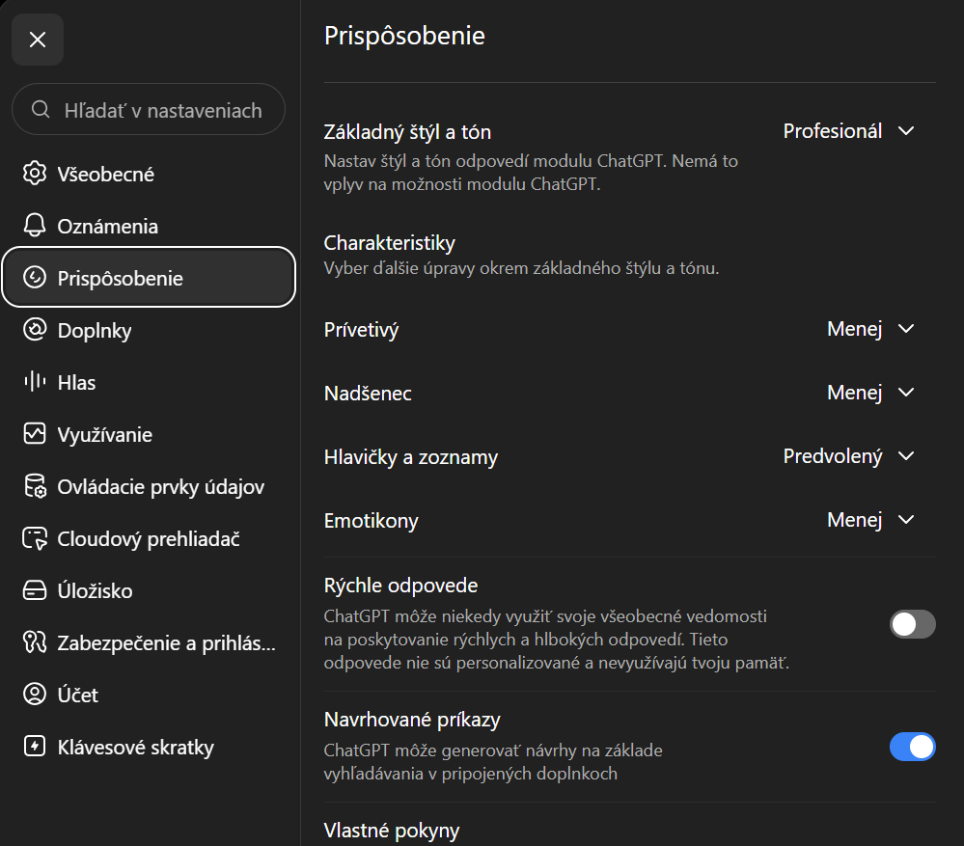
Prispôsobenie
Notes:
Táto snímka vysvetľuje nastavenia prispôsobenia, ktoré upravujú štýl komunikácie ChatGPT. Pre akademického pracovníka sú dôležité preto, že model sa používa nielen na rýchle odpovede, ale aj na odborné texty, spätnú väzbu, prípravu výučby, vedeckú komunikáciu a administratívu.
Základný štýl a tón je nastavený na „Profesionál“. To je vhodná voľba pre univerzitné prostredie, pretože odpovede majú pôsobiť vecne, kultivovane a formálne. Profesionálny tón sa hodí pri príprave e-mailov študentom, komunikácii s kolegami, písaní grantových textov, anotácií predmetov alebo pripomienok k diplomovým prácam.
Charakteristiky ako prívetivosť, nadšenec a emotikony sú nastavené skôr umiernene. Akademická komunikácia má byť jasná a podporná, ale nemá pôsobiť prehnane neformálne alebo marketingovo. Menej emotikonov a menej nadšený štýl pomáha udržať dôveryhodný tón pri odborných témach.
Hlavičky a zoznamy sú ponechané na predvolenú hodnotu. To je rozumné, pretože pri akademickej práci sa často hodia štruktúrované odpovede – napríklad osnovy prednášok, rubriky hodnotenia, postupy výskumu, porovnávacie tabuľky alebo návrhy syláb.
Rýchle odpovede sú vypnuté. Pre akademika je to vhodné, pretože predpripravené krátke návrhy môžu viesť k povrchným otázkam. Pri výskume a výučbe je lepšie formulovať vlastný presný prompt podľa kontextu.
Navrhované príkazy sú zapnuté. Tie môžu pomôcť objaviť užitočné pracovné postupy, napríklad sumarizáciu článku, návrh štruktúry seminára, úpravu akademického tónu alebo vytvorenie kontrolného zoznamu pre študentskú prácu.

Slide 22
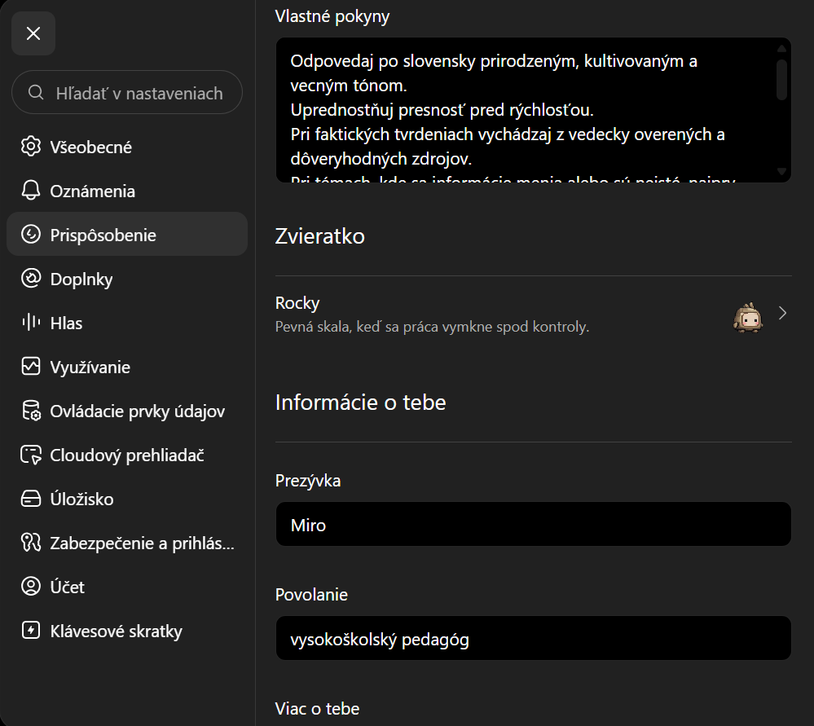
Prispôsobenie
Notes:
Táto snímka ukazuje vlastné pokyny a základné informácie o používateľovi. Pre akademického pracovníka ide o jedno z najdôležitejších nastavení, pretože výrazne ovplyvňuje kvalitu a relevantnosť odpovedí.
Vo vlastných pokynoch je uvedené, aby ChatGPT odpovedal po slovensky prirodzeným, kultivovaným a vecným tónom. To je vhodné pri univerzitnej práci, kde sa očakáva odborná, ale stále zrozumiteľná komunikácia. Výstupy tak môžu byť použiteľné pri príprave podkladov pre študentov, e-mailov, syláb, anotácií, prezentácií alebo vysvetlení odborných pojmov.
Pokyn „uprednostni presnosť pred rýchlosťou“ je mimoriadne dôležitý. Akademická práca stojí na dôveryhodnosti, správnej interpretácii a opatrnosti pri tvrdeniach. Lepšia je pomalšia, premyslenejšia odpoveď než rýchly text, ktorý znie presvedčivo, ale nie je dostatočne overený.
Pokyn vychádzať pri faktických tvrdeniach z vedecky overených a dôveryhodných zdrojov pomáha model nasmerovať k akademickému štandardu. ChatGPT síce nenahrádza odbornú databázu ani recenzovaný zdroj, ale takéto nastavenie znižuje riziko povrchných alebo neoverených odpovedí.
Informácie o tebe – prezývka „Miro“ a povolanie „vysokoškolský pedagóg“ – pomáhajú prispôsobiť odpovede pracovnej realite používateľa. Model môže prirodzenejšie navrhovať príklady z výučby, výskumu, hodnotenia študentov, akademického písania alebo využívania IKT vo vzdelávaní.
Položka „zvieratko“ je skôr osobná a nemá zásadný vplyv na odborné výstupy. Môže však spríjemniť neformálnu interakciu a vytvoriť prirodzenejší pracovný profil bez toho, aby zasahovala do akademickej presnosti.

Slide 23
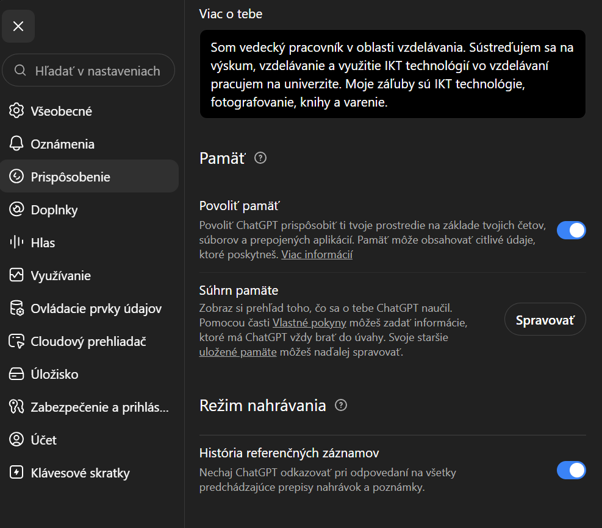
Prispôsobenie
Notes:
Táto snímka nadväzuje na informácie o používateľovi a vysvetľuje najmä nastavenie pamäte. Pre akademického pracovníka je pamäť užitočná vtedy, keď ChatGPT používa opakovane na podobné typy úloh – napríklad prípravu prednášok, tvorbu študijných materiálov, konzultácie k záverečným prácam, návrhy výskumných otázok alebo úpravu odborných textov.
V časti „Viac o tebe“ je uvedené, že používateľ je vedecký pracovník v oblasti vzdelávania, sústreďuje sa na výskum, vzdelávanie a využitie IKT technológií vo vzdelávaní a pracuje na univerzite. Toto je veľmi vhodný kontext, pretože model potom lepšie chápe, že odpovede majú byť orientované na pedagogiku, didaktiku, výskumnú metodológiu, akademické publikovanie a digitálne technológie vo vzdelávaní.
Zapnutá pamäť umožňuje ChatGPT prispôsobovať odpovede na základe informácií, ktoré si o používateľovi zapamätá. V praxi to znamená, že pri ďalších konverzáciách môže lepšie dodržať preferovaný tón, jazyk, pracovnú oblasť a typické úlohy. Akademik tak nemusí zakaždým odznova vysvetľovať, že potrebuje kultivovaný slovenský štýl, dôraz na presnosť a univerzitný kontext.
Súhrn pamäte umožňuje skontrolovať, čo si ChatGPT zapamätal. To je dôležité z hľadiska kontroly a transparentnosti. Univerzitný pracovník môže pamäť upraviť alebo odstrániť, ak by obsahovala nepresnú, zastaranú alebo citlivú informáciu.
História referenčných záznamov je užitočná vtedy, keď ChatGPT pracuje s predchádzajúcimi prepismi, nahrávkami alebo poznámkami. Môže pomôcť nadviazať na staršie konzultácie či pracovné podklady. Pri akademickej práci je však potrebné dávať pozor, aby sa do pamäte alebo histórie nedostali osobné údaje študentov, nepublikované výskumné dáta alebo dôverné materiály.

Slide 24
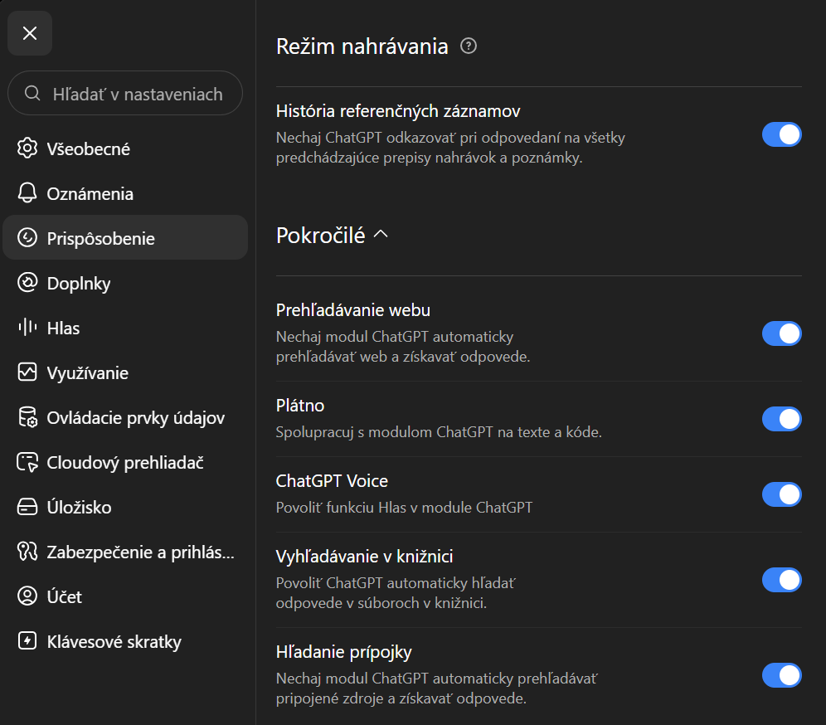
Prispôsobenie
Notes:
Táto snímka zobrazuje ďalšie nastavenia v časti prispôsobenia a pokročilé funkcie. Pre akademického pracovníka sú vhodné preto, že rozširujú ChatGPT z jednoduchého textového asistenta na nástroj pre výskum, prípravu materiálov, prácu s dokumentmi a multimodálnu komunikáciu.
História referenčných záznamov je zapnutá. V akademickej praxi to môže byť užitočné pri práci s prepismi konzultácií, poznámkami z porád, nahrávkami seminárov alebo hlasovými vstupmi. ChatGPT môže pri odpovediach nadviazať na predchádzajúci kontext. Dôležité je však používať túto funkciu opatrne a nevkladať citlivé údaje študentov, interné hodnotenia alebo nepublikované výskumné dáta.
Prehľadávanie webu je zapnuté. Pre univerzitného pracovníka je to veľmi dôležité, pretože akademické prostredie sa rýchlo mení – pribúdajú nové články, metodiky, výzvy, pravidlá časopisov, konferenčné termíny či legislatívne zmeny. Webové vyhľadávanie pomáha získať aktuálnejší kontext, no výsledky treba stále kriticky overovať a porovnávať s odbornými zdrojmi.
Plátno je zapnuté. Táto funkcia je vhodná na postupné písanie a úpravu dlhších textov, napríklad študijných opôr, odborných článkov, syláb, projektových zámerov alebo štruktúrovaných spätných väzieb. Akademik môže pracovať iteratívne: najprv vytvoriť osnovu, potom dopĺňať argumentáciu a následne zlepšovať jazyk.
ChatGPT Voice je zapnutý. Hlasový režim môže pomôcť pri nácviku prednášky, ústnej prezentácie, konzultácie so študentom alebo pri rýchlom premýšľaní nad štruktúrou výskumného problému.
Vyhľadávanie v knižnici a hľadanie prípojky umožňujú pracovať s uloženými súbormi a pripojenými zdrojmi. To je praktické pri analýze PDF dokumentov, syláb, poznámok, tabuliek, pracovných súborov alebo materiálov k výskumnému projektu.
Hľadanie prípojky je na snímke zapnuté a znamená, že ChatGPT môže automaticky prehľadávať pripojené zdroje a získavať z nich odpovede. Pre akademického pracovníka je to vhodné napríklad vtedy, keď má pripojené univerzitné úložisko, knižnicu dokumentov, pracovné poznámky, projektové materiály alebo interné znalostné zdroje. Namiesto manuálneho hľadania v rôznych priečinkoch môže používateľ položiť otázku a ChatGPT vyhľadá relevantný podklad v dostupných pripojeniach. Funkcia je užitočná pri príprave prednášok, tvorbe študijných materiálov, porovnávaní starších syláb, vyhľadávaní podkladov ku grantom alebo rýchlom dohľadaní informácií v projektovej dokumentácii. Zároveň je potrebné dbať na informačnú bezpečnosť: pripájať iba dôveryhodné zdroje, kontrolovať prístupové práva a nepoužívať túto funkciu na citlivé osobné údaje študentov alebo nepublikované výskumné dáta bez jasného súhlasu a pravidiel inštitúcie.

Slide 25
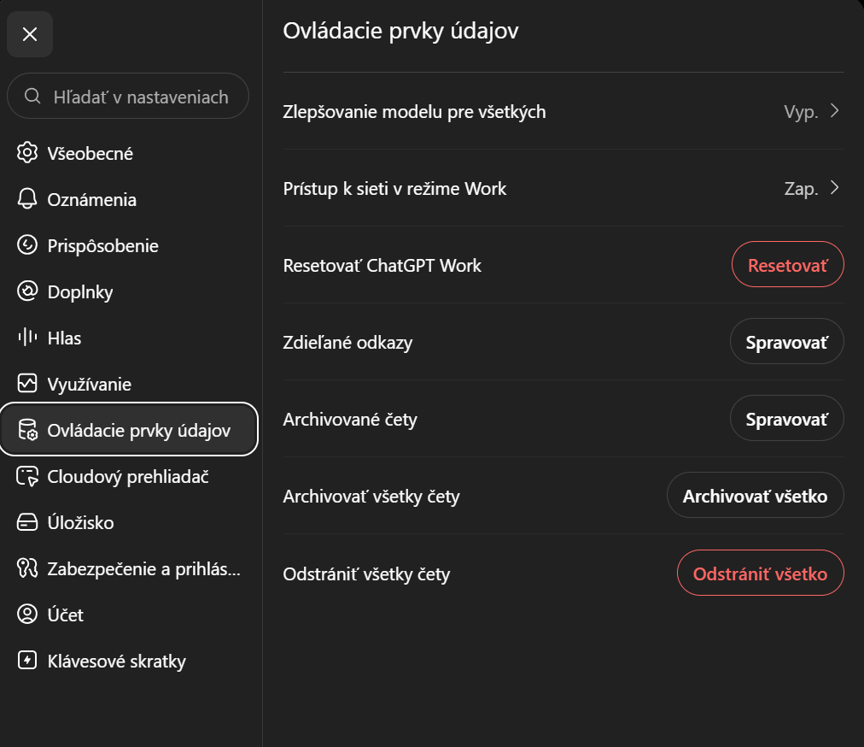
Ovládacie prvky údajov
Notes:
Táto snímka zobrazuje ovládacie prvky údajov. Pre akademického pracovníka je táto časť obzvlášť dôležitá, pretože univerzitná práca často zahŕňa citlivé alebo aspoň dôverné informácie – napríklad údaje študentov, pracovné verzie článkov, grantové zámery, interné dokumenty k projektom alebo nepublikované výskumné zistenia.
Nastavenie „Zlepšovanie modelu pre všetkých“ je vypnuté. To je vhodná a opatrná voľba, pretože konverzácie a vložené materiály sa nemajú používať na všeobecné zlepšovanie modelu. Pre akademika to znamená vyššiu mieru kontroly nad tým, ako sa pracuje s obsahom, ktorý môže byť pracovný, dôverný alebo ešte nepublikovaný.
Prístup k sieti v režime Work je zapnutý. V pracovnom alebo inštitucionálnom prostredí to môže umožniť využívať povolené zdroje, nástroje alebo pripojenia v rámci pracovného režimu. Pre univerzitného pracovníka je to praktické pri práci s dokumentmi, internými znalosťami alebo súbormi, pokiaľ sú tieto prístupy nastavené v súlade s pravidlami organizácie.
Možnosť resetovať ChatGPT Work je dôležitá ako bezpečnostný a administratívny nástroj. Ak by sa pracovné prostredie dostalo do nežiaduceho stavu alebo by bolo potrebné začať nanovo, používateľ má k dispozícii jasný reset.
Správa zdieľaných odkazov je vhodná pri spolupráci s kolegami alebo študentmi. Akademik môže kontrolovať, ktoré konverzácie boli zdieľané, a zabrániť tomu, aby zostali verejne dostupné odkazy na nevhodný alebo zastaraný obsah.
Archivované čety, archivácia všetkých četov a odstránenie všetkých četov podporujú dátovú hygienu. V akademickej praxi je vhodné pravidelne triediť pracovné konverzácie, archivovať tie užitočné a odstraňovať tie, ktoré obsahujú citlivé, dočasné alebo nepotrebné informácie.

Slide 26
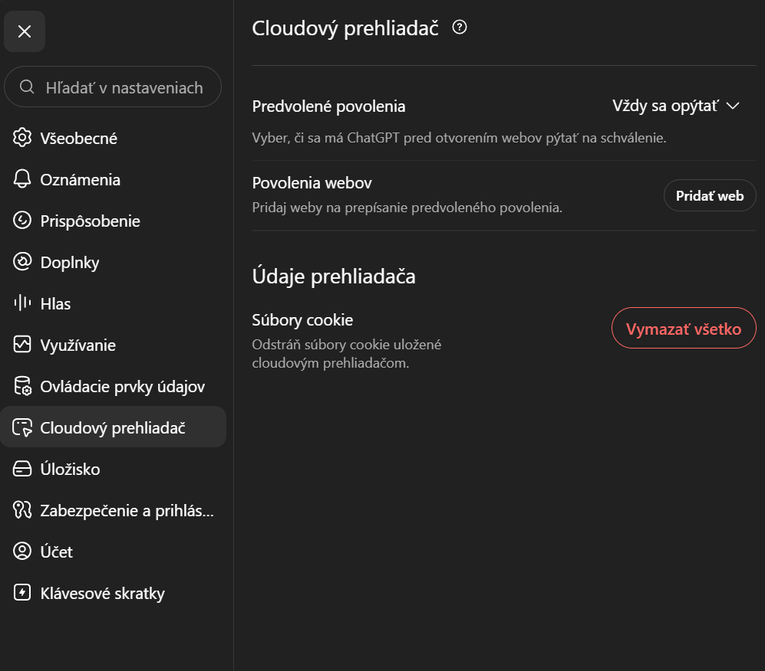
Cloudový prehliadač
Notes:
Táto snímka ukazuje nastavenia cloudového prehliadača. Pre akademického pracovníka je vhodné najmä to, že predvolené povolenie je nastavené na „Vždy sa opýtať“. Ide o opatrné nastavenie, ktoré podporuje kontrolu nad tým, kedy ChatGPT otvára webové stránky alebo využíva prehliadanie mimo samotného chatu.
Predvolené povolenia určujú, či sa má ChatGPT pred otvorením webu pýtať na schválenie. Voľba „Vždy sa opýtať“ je v univerzitnom prostredí rozumná, pretože akademik často pracuje s citlivým kontextom: interné dokumenty, materiály študentov, nepublikované návrhy článkov, prihlasovanie do databáz alebo zdroje dostupné cez inštitucionálny účet. Manuálne potvrdenie pomáha zabrániť nechcenému prístupu alebo automatickému otvoreniu stránky.
Povolenia webov umožňujú pridávať výnimky alebo konkrétne weby, pri ktorých môže byť správanie vopred určené. To je praktické vtedy, keď akademik pravidelne používa dôveryhodné zdroje, napríklad univerzitné systémy, databázy, časopisy, konferenčné stránky alebo repozitáre. Zároveň je dôležité povolenia udeľovať len stránkam, ktorým používateľ rozumie a dôveruje.
Údaje prehliadača a súbory cookie sú samostatne spravovateľné. Možnosť vymazať súbory cookie je dôležitá pre súkromie a bezpečnosť, najmä ak sa používa prihlasovanie do knižničných zdrojov, akademických databáz alebo služieb s osobným účtom.
Pre akademického pracovníka je toto nastavenie vhodné ako rovnováha medzi funkčnosťou a kontrolou. ChatGPT môže pomôcť s aktuálnymi zdrojmi, webovým vyhľadávaním a online dokumentmi, ale používateľ si ponecháva rozhodovanie o prístupe. Pri práci na univerzite je takýto opatrný režim vhodnejší než úplne automatické povoľovanie všetkých webových akcií.

Slide 27
SPOLOČNÝ ZÁKLAD
Projekty oddeľujú kontext a znižujú omyly
01
02
03
Jeden účel
Jedna sada pravidiel
Kontrolované zdroje
Jeden predmet, výskumný projekt, administratívna agenda alebo podujatie.
Projektové pokyny, terminológia, publikum, výstupné formáty a zakázané skratky.
Pridávajte iba aktuálne a oprávnené súbory. Staré verzie označte alebo odstráňte.
Príklady názvov: Didaktika techniky 2026/27 · Grant VEGA 2027 · Zápisnice vedenia · Podujatie STO 2027
Notes:
ČO SI ZO SNÍMKY ODNIESŤ
Jeden projekt má mať jeden jasný účel, vlastné pravidlá a kontrolované zdroje.
PODROBNÉ VYSVETLENIE
Projekt pomáha držať súvisiace chaty, súbory a inštrukcie spolu. Je vhodný pre predmet, výskumný zámer, sériu porád alebo podujatie. Projektové pokyny majú byť konkrétnejšie než globálne. Pridávajte iba aktuálne a oprávnené zdroje; staré verzie označte alebo odstráňte. Pri zdieľanom projekte venujte pozornosť tomu, kto má prístup a aká pamäť projektu sa používa.
PRAKTICKÝ PRÍKLAD – PEDAGÓG ALEBO VÝSKUMNÍK
Projekt Didaktika techniky 2026/27 môže obsahovať informačný list, harmonogram, rubriky a vzorové materiály. Grant KEGA má byť oddelený projekt s vlastnými podmienkami a zdrojmi.
PRAKTICKÝ PRÍKLAD – ADMINISTRATÍVA
Projekt Zápisnice vedenia môže obsahovať šablónu, pravidlá pomenovania úloh a zoznam pravidelných bodov. Projekt STO 2027 môže obsahovať kapacitu, harmonogram a komunikačné vzory.
SAMOSTATNÉ ZOPAKOVANIE
Navrhnite tri názvy projektov, ktoré jednoznačne vyjadrujú účel a obdobie. Ku každému napíšte, ktoré súbory doň patria a ktoré už nie.
KONTROLNÁ OTÁZKA
Aké riziko vznikne, keď spojíte viac predmetov alebo nesúvisiacich agend do jedného projektu?
[Zdroje]
- https://learn.chatgpt.com/docs/projects

Slide 28
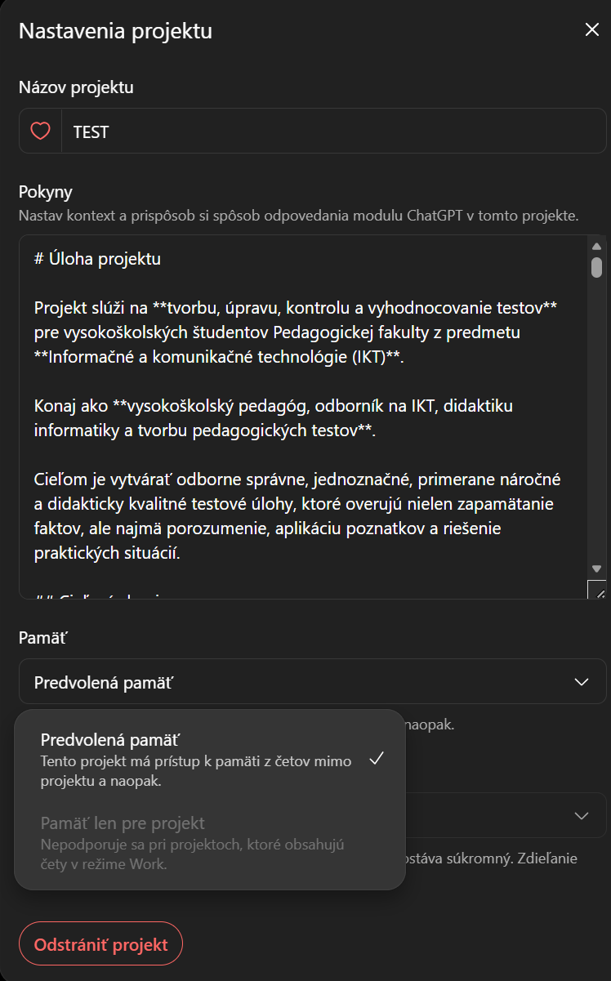
Nastavenie projektu
Notes:
ČO ZOBRAZUJE SNÍMKA
Snímka ukazuje nastavenie samostatného projektu v ChatGPT. Projekt vytvára pracovný priestor, v ktorom sa na jednom mieste združujú súvisiace konverzácie, súbory a osobitné pokyny. Pre akademického pracovníka je to vhodné najmä pri opakovaných a dlhodobejších úlohách, napríklad pri príprave testov, výučbových materiálov, vedeckého článku, grantového projektu alebo výskumnej správy.
NÁZOV PROJEKTU – „TEST“
Názov určuje, na aký účel sa projekt používa. V tomto prípade je projekt zameraný na tvorbu, úpravu, kontrolu a vyhodnocovanie testov. Jasný názov pomáha oddeliť túto činnosť od ostatných akademických úloh a uľahčuje vyhľadanie projektu medzi inými pracovnými priestormi.
Pre reálne používanie je vhodné zvoliť ešte konkrétnejší názov, napríklad „Testy – IKT – akademický rok 2026/2027“ alebo „Didaktické testy – Pedagogická fakulta“. Konkrétny názov znižuje riziko, že používateľ vloží materiál do nesprávneho projektu, a pomáha pri archivácii viacerých predmetov alebo výskumných aktivít.
IKONA PROJEKTU
Ikona pri názve slúži na vizuálne rozlíšenie projektu. Nemá vplyv na kvalitu odpovedí, ale zlepšuje orientáciu, keď akademický pracovník používa viac projektov. Jednu ikonu možno používať pre výučbu, inú pre výskum, publikačnú činnosť alebo administratívu.
POKYNY PROJEKTU
Projektové pokyny určujú, ako má ChatGPT v tomto konkrétnom projekte pracovať. Platí to pre všetky konverzácie v projekte, takže používateľ nemusí pri každej novej otázke opakovať rovnaké požiadavky. Projektové pokyny majú prednosť pred všeobecnými vlastnými pokynmi používateľa, a preto môžu byť presne prispôsobené jednej akademickej úlohe.
ÚLOHA PROJEKTU
V pokynoch je uvedené, že projekt slúži na tvorbu, úpravu, kontrolu a vyhodnocovanie testov pre vysokoškolských študentov Pedagogickej fakulty z predmetu Informačné a komunikačné technológie. Takto formulovaná úloha je vhodná, pretože jednoznačne vymedzuje:
– cieľovú skupinu – vysokoškolskí študenti,
– inštitucionálny kontext – Pedagogická fakulta,
– predmet – Informačné a komunikačné technológie,
– typ činnosti – príprava a kontrola testových úloh.
Vďaka tomu ChatGPT nemusí hádať, či má vytvoriť test pre žiakov základnej školy, odborníkov z praxe alebo univerzitných študentov. Výstupy môžu byť primeranejšie úrovni predmetu a pedagogickému kontextu.
ROLA MODELU
Pokyn „Konaj ako vysokoškolský pedagóg, odborník na IKT, didaktiku informatiky a tvorbu pedagogických testov“ spája odbornú a pedagogickú perspektívu. Model nemá iba poznať tému, ale má premýšľať aj nad tým, ako ju overovať didakticky správnym spôsobom.
Toto nastavenie je vhodné, pretože pri tvorbe testu nestačí vytvoriť odborne správnu otázku. Otázka musí byť jednoznačná, primerane náročná, zrozumiteľná pre cieľovú skupinu a musí skutočne merať plánovaný výsledok vzdelávania. Rola pomáha model nasmerovať k tvorbe distraktorov, hodnotiacich kritérií, bodovania a spätnej väzby.
CIEĽ PROJEKTU
Pokyny zdôrazňujú tvorbu odborne správnych, jednoznačných, primerane náročných a didakticky kvalitných úloh. Dôležité je aj to, že otázky nemajú overovať iba zapamätanie faktov, ale predovšetkým porozumenie, aplikáciu poznatkov a riešenie praktických situácií.
Pre univerzitného pedagóga je takéto nastavenie vhodné, pretože podporuje vyššie úrovne učenia. ChatGPT môže napríklad namiesto otázky na jednoduchú definíciu pripraviť modelovú situáciu, v ktorej študent vyberie vhodný digitálny nástroj, odhalí bezpečnostné riziko, vyhodnotí informačný zdroj alebo navrhne riešenie pedagogického problému.
Výslovné uvedenie kritérií zároveň zjednocuje kvalitu otázok v celom projekte. Model môže pri kontrole upozorniť na nejednoznačnú formuláciu, viac správnych odpovedí, príliš jednoduchý distraktor, neprimeranú náročnosť alebo nesúlad otázky s výsledkom vzdelávania.
PAMÄŤ – „PREDVOLENÁ PAMÄŤ“
Na snímke je zvolená predvolená pamäť. Podľa zobrazeného vysvetlenia môže projekt využívať pamäť z konverzácií mimo projektu a informácie z projektu sa môžu uplatniť aj inde. Pre akademického pracovníka je to pohodlné, ak má v pamäti uložené všeobecné preferencie, napríklad používanie slovenčiny, profesionálny tón, požadovanú štruktúru výstupu alebo oblasť odborného zamerania.
Výhodou je kontinuita: ChatGPT môže lepšie dodržiavať zaužívaný štýl a používateľ nemusí opakovane vysvetľovať svoje všeobecné požiadavky. Nevýhodou je slabšie oddelenie kontextu. Pri viacerých predmetoch, výskumných projektoch alebo rôznych cieľových skupinách môže byť potrebné skontrolovať, či model nepreniesol nevhodný kontext z inej práce.
PAMÄŤ LEN PRE PROJEKT
Táto možnosť vytvára oddelenejší pracovný priestor. ChatGPT môže používať konverzácie a materiály v rámci daného projektu, ale nemá čerpať z konverzácií mimo neho. Takéto nastavenie je vhodné pri dlhodobých, citlivých alebo jasne ohraničených akademických úlohách, pretože znižuje miešanie kontextu medzi predmetmi a projektmi.
Na snímke je možnosť „Pamäť len pre projekt“ neaktívna a rozhranie uvádza, že sa nepodporuje pri projektoch, ktoré obsahujú čety v režime Work. Znamená to, že pri aktuálnej štruktúre projektu nemožno túto izolovanejšiu pamäť zapnúť. Ak by bola potrebná striktnejšia hranica kontextu, bolo by vhodné založiť nový samostatný projekt s príslušným typom pamäte a presunúť doň iba potrebné, necitlivé materiály.
PREČO JE PAMÄŤ DÔLEŽITÁ PRI TVORBE TESTOV
V rámci projektu môže ChatGPT nadväzovať na predchádzajúce diskusie, napríklad na dohodnutú taxonómiu cieľov, formát otázok, úroveň náročnosti, spôsob bodovania alebo terminológiu predmetu. To podporuje konzistentnosť testov počas semestra. Pamäť však nenahrádza odbornú kontrolu pedagóga a nemala by sa používať ako jediné miesto na uchovávanie schválených otázok alebo výsledkov študentov.
ODSTRÁNIŤ PROJEKT
Tlačidlo „Odstrániť projekt“ slúži na vymazanie celého pracovného priestoru. Ide o nevratný alebo potenciálne rizikový krok, preto by sa mal použiť až po kontrole, že potrebné otázky, hodnotiace kľúče a metodické materiály sú bezpečne archivované v schválenom univerzitnom úložisku.
ODPORÚČANIA PRE AKADEMICKÚ PRAX
Do projektu nevkladajte osobné údaje študentov, známky, identifikátory, citlivé výskumné dáta ani neverejné materiály bez overenia pravidiel univerzity a pracovného priestoru. Vygenerované otázky vždy odborne a didakticky skontrolujte. Overte správnosť odpovedí, jednoznačnosť zadania, primeranosť náročnosti, súlad s výsledkami vzdelávania a možné skreslenie.
Celkovo je zobrazené nastavenie vhodné preto, že spája stabilný kontext, jasne definovanú odbornú rolu a konkrétne kritériá kvality. ChatGPT sa tak používa ako konzistentný pomocník pri návrhu a revízii testov, pričom konečné akademické a hodnotiace rozhodnutie zostáva na pedagógovi.
Zdroj k funkcii projektov a projektovej pamäte: OpenAI Help Center – Projects in ChatGPT.

Slide 29
AKADEMICKÝ PROFIL
Jeden predmet, jeden projekt, menej chaosu
Do projektu vložte
PROJEKTOVÝ POKYN
informačný list a ciele predmetu
harmonogram a tematické plány
hodnotiace kritériá a rubriky
vzorové materiály a terminológiu
pravidlá prístupnosti a formátu
Pomáhaj mi pripravovať predmet [názov] pre [cieľová skupina]. Každý návrh prepájaj s výsledkami vzdelávania. Pri aktivite uveď cieľ, čas, postup, pomôcky, spôsob spätnej väzby a kritérium úspechu. Rozlišuj, čo je pripravené na použitie a čo je len návrh na odbornú kontrolu.
Príklad: samostatný projekt pre Didaktiku techniky, ďalší pre Základy robotiky.
Notes:
ČO SI ZO SNÍMKY ODNIESŤ
Pre každý predmet vytvorte samostatný projekt s cieľmi, harmonogramom, hodnotením a vzorovými materiálmi.
PODROBNÉ VYSVETLENIE
Projekt výučby umožní, aby návrhy vychádzali z rovnakého informačného listu a terminológie. Do projektu vložte iba aktuálne a oprávnené materiály. Projektový pokyn má žiadať prepojenie s výsledkami vzdelávania, časovanie, pomôcky, spätnú väzbu a kritériá úspechu. AI nesmie dopĺňať fakty mimo zdrojov bez označenia.
PRAKTICKÝ PRÍKLAD – PEDAGÓG ALEBO VÝSKUMNÍK
Projekt Didaktika techniky 2026/27 môže obsahovať informačný list, tematický plán, hodnotiacu rubriku a dve ukážkové prípravy. Pri zadaní 90-minútového seminára potom model použije tieto podklady.
SAMOSTATNÉ ZOPAKOVANIE
Vytvorte jeden projekt pre konkrétny predmet. Pridajte najviac tri aktuálne dokumenty a vložte projektový pokyn zo snímky. Otestujte návrh jednej aktivity a porovnajte ho s výsledkami vzdelávania.
KONTROLNÁ OTÁZKA
Ktoré súbory by ste do projektu predmetu nevložili, hoci súvisia s vašou prácou všeobecne?
[Zdroje]
- https://learn.chatgpt.com/docs/projects
- https://learn.chatgpt.com/docs/prompting

Slide 30
AKADEMICKÝ PROFIL
Výskum potrebuje prísnejšie pravidlá
PROJEKTOVÝ POKYN
Oddeľte projekty
Pracujeme na [štúdia/grant/monografia]. Používaj iba zdroje vložené do projektu alebo zdroje, ktoré vieš presne citovať a overiť. Odlišuj text zo zdroja, parafrázu a vlastnú syntézu. Pri každom odbornom tvrdení uveď oporu. Nevytváraj chýbajúce údaje ani bibliografické záznamy. Zmeny metodiky, výsledkov a citácií vždy označ na moju kontrolu.
jeden článok / jedna monografia
jeden grantový návrh
jedna dátová analýza
jedna recenzia alebo posudok
Dôvod: menšie riziko, že sa zmiešajú verzie, metodiky, citácie alebo publikačné pravidlá.
Poznámka: osobné a citlivé výskumné údaje spracúvajte len v súlade s etikou, súhlasmi a pravidlami pracoviska.
Notes:
ČO SI ZO SNÍMKY ODNIESŤ
Výskumný projekt potrebuje prísne pravidlá pre zdroje, verzie, metodiku, údaje a citácie.
PODROBNÉ VYSVETLENIE
Výskumný text má vyššie nároky na dohľadateľnosť. Oddeľte jednotlivé články, granty, analýzy a posudky, aby sa nemiešali verzie a publikačné pravidlá. Žiadajte rozlíšenie medzi textom zo zdroja, parafrázou a syntézou. Chýbajúce údaje sa nesmú dopĺňať odhadom. Osobné alebo citlivé výskumné dáta možno spracovať iba podľa etického súhlasu, právneho základu a pravidiel pracoviska.
PRAKTICKÝ PRÍKLAD – PEDAGÓG ALEBO VÝSKUMNÍK
Grant KEGA 2027 má vlastný projekt s výzvou, rozpočtovými pravidlami a pracovnými verziami. Samostatný článok má iný projekt s pokynmi časopisu a uzavretou sadou zdrojov.
SAMOSTATNÉ ZOPAKOVANIE
Vyberte jeden výskumný výstup a spíšte päť pravidiel, ktoré model nesmie porušiť. Pridajte pravidlo označovať každú zmenu metodiky, výsledkov alebo citácií.
KONTROLNÁ OTÁZKA
Prečo nie je vhodné viesť grantový návrh a vedecký článok v jednom projekte?
[Zdroje]
- https://learn.chatgpt.com/docs/projects
- https://learn.chatgpt.com/docs/prompting
- https://learn.chatgpt.com/docs/use-chatgpt

Slide 31
SPOLOČNÝ ZÁKLAD
Aplikácie: čítať nie je to isté ako odoslať
ČÍTAŤ
Vyhľadať alebo zhrnúť údaje bez zmeny zdroja.
nižšie riziko
PRIPRAVIŤ NÁVRH
Vytvoriť koncept e‑mailu, dokumentu alebo odpovede na kontrolu.
nižšie riziko
ZAPÍSAŤ
Vytvoriť, zmeniť alebo odstrániť záznam v externom systéme.
vyžaduje kontrolu
ODOSLAŤ / ZDIEĽAŤ
Sprístupniť obsah ďalším ľuďom alebo spustiť významný úkon.
vyžaduje kontrolu
Čítať a pripraviť návrh je nižšie riziko; zápisy, odoslania a zdieľania vždy potvrďte človekom.
Notes:
ČO SI ZO SNÍMKY ODNIESŤ
Čítanie a príprava návrhu majú nižší dopad než zápis, odoslanie, zdieľanie alebo vymazanie.
PODROBNÉ VYSVETLENIE
Prepojené aplikácie môžu podľa konfigurácie iba čítať údaje alebo vykonávať zmeny v externých systémoch. Oprávnenia aplikácie určujú, k čomu má prístup; nastavenie schvaľovania určuje, kedy sa vás ChatGPT opýta. Pri významných úkonoch skontrolujte cieľ, príjemcu, rozsah zmeny a možnosť nápravy. Predvolené pravidlo pre univerzitnú prácu má byť: čítaj schválené zdroje, priprav návrh, ale externú zmenu urob až po výslovnom potvrdení.
PRAKTICKÝ PRÍKLAD – PEDAGÓG ALEBO VÝSKUMNÍK
Je rozdiel medzi vyhľadaním článku v schválenom úložisku a jeho zdieľaním mimo pracovnej skupiny. Druhý krok potrebuje kontrolu oprávnení a príjemcu.
PRAKTICKÝ PRÍKLAD – ADMINISTRATÍVA
Vytvoriť návrh e-mailu nie je to isté ako ho odoslať. Pred odoslaním treba overiť adresáta, prílohy, dátum a konečné znenie.
SAMOSTATNÉ ZOPAKOVANIE
Pri každej používanej aplikácii si zapíšte, či ju potrebujete na čítanie, tvorbu návrhu alebo aj zápis. Pre zápis a zdieľanie určte povinný kontrolný bod.
KONTROLNÁ OTÁZKA
Ktoré dva údaje musíte vždy skontrolovať pred externým odoslaním alebo zdieľaním?
[Zdroje]
- https://learn.chatgpt.com/docs/enterprise/apps-and-connectors
- https://learn.chatgpt.com/docs/enterprise/work-admin-faq
- https://learn.chatgpt.com/docs/enterprise/chatgpt-work-overview

Slide 32
02
Administratívny pracovník
Nastavenie pre e-maily, zápisnice, tabuľky a koordináciu — všetko pripravené na kontrolu.
Notes:
ČO SI ZO SNÍMKY ODNIESŤ
Administratívny profil má zrýchliť prípravu podkladov a zároveň udržať presnosť, súkromie a schvaľovanie.
PODROBNÉ VYSVETLENIE
Nasledujúca časť sa venuje korešpondencii, zápisniciam, tabuľkám, podujatiam a koordinácii. Administratívne výstupy často obsahujú mená, dátumy, sumy, termíny alebo príjemcov, preto sú aj malé chyby prakticky závažné. Základné pravidlo znie: ChatGPT pripraví návrh, zodpovedný pracovník overí údaje a rozhodne o odoslaní alebo zmene.
PRAKTICKÝ PRÍKLAD – ADMINISTRATÍVA
Pri pozvánke na školenie môže model pripraviť text a zoznam kontrolných položiek. Pracovník overí miestnosť, dátum, kapacitu, adresátov a až potom správu odošle.
SAMOSTATNÉ ZOPAKOVANIE
Napíšte tri najčastejšie administratívne úlohy a pri každej označte: vstupné údaje, požadovaný formát, schvaľovateľa a riziko externého úkonu.
KONTROLNÁ OTÁZKA
Ktoré údaje v administratívnom dokumente majú najvyššie riziko praktickej chyby?
[Zdroje]
- https://learn.chatgpt.com/docs/personalize
- https://learn.chatgpt.com/docs/projects
- https://learn.chatgpt.com/docs/enterprise/work-admin-faq

Slide 33
ADMINISTRATÍVNY PROFIL
Administratívny profil
Pracovná jednotka
Komunikačný štandard
napr. sekretariát katedry, študijné oddelenie, projektová agenda
formálnosť, oslovenia, podpis, jazykové verzie
Výstupný formát
Schvaľovacie hranice
e‑mail, zápisnica, tabuľka, zoznam úloh, oznam
čo je iba návrh a čo smie byť vykonané externe
ChatGPT pripravuje podklady; zodpovedný pracovník overí údaje a stlačí posledné tlačidlo.
Notes:
ČO SI ZO SNÍMKY ODNIESŤ
Administratívny profil definuje pracovnú jednotku, komunikačný štandard, formát výstupu a schvaľovacie hranice.
PODROBNÉ VYSVETLENIE
Pracovná jednotka pomáha určiť typ agendy a kompetencie. Komunikačný štandard stanoví formálnosť, oslovenia, podpis a jazykové verzie. Výstupný formát bráni tomu, aby model odovzdal neorganizovaný text. Schvaľovacie hranice určujú, čo je iba návrh a čo sa môže vykonať v externom systéme. Pri spravovanom pracovnom priestore môžu byť funkcie a oprávnenia obmedzené administrátorom.
PRAKTICKÝ PRÍKLAD – ADMINISTRATÍVA
Sekretariát katedry môže používať iný podpis a oslovenie než študijné oddelenie. Projektová agenda potrebuje navyše číslo projektu, termíny a schvaľovateľa.
SAMOSTATNÉ ZOPAKOVANIE
Doplňte štyri polia zo snímky pre svoju pracovnú pozíciu. Pri schvaľovacej hranici napíšte aspoň jednu činnosť, ktorú ChatGPT nikdy nesmie vykonať bez potvrdenia.
KONTROLNÁ OTÁZKA
Kto nesie zodpovednosť za správnosť a schválenie konečného administratívneho výstupu?
[Zdroje]
- https://learn.chatgpt.com/docs/prompting
- https://learn.chatgpt.com/docs/enterprise/work-admin-faq
- https://learn.chatgpt.com/docs/use-chatgpt

Slide 34
ADMINISTRATÍVNY PROFIL
Vlastné pokyny administratívy: rola a štýl
1 · KONTEXT A ROLA
2 · JAZYK A FORMA
Som administratívny pracovník univerzity na [pracovisko]. Spracúvam najmä [agendy]. Pri návrhoch zohľadni formálne univerzitné prostredie, organizačnú hierarchiu a potrebu jednoznačných zodpovedností, termínov a ďalších krokov.
Odpovedaj po slovensky, ak neurčím inak. Píš vecne, zdvorilo a profesionálne. Najprv uveď požadovaný výsledok alebo rozhodnutie, potom vysvetlenie. Pri e‑maile navrhni predmet, oslovenie, stručné jadro, konkrétnu požiadavku, termín a podpisový zástupný text.
Text v hranatých zátvorkách nahraďte vlastnými údajmi a agendami.
Notes:
ČO SI ZO SNÍMKY ODNIESŤ
Prvé dva bloky administratívnych pokynov určujú rolu, formálnosť a štruktúru e-mailov či oznámení.
PODROBNÉ VYSVETLENIE
V sekcii vlastných pokynov nahraďte hranaté zátvorky pracoviskom a agendami. Nevkladajte mená konkrétnych osôb, ak sa často menia alebo ak ide o osobné údaje. Pokyn pre jazyk a formu má žiadať vecné, zdvorilé a profesionálne odpovede. Pri e-maile je užitočné predvoliť predmet, oslovenie, stručný účel, konkrétnu požiadavku, termín a podpisový zástupný text.
PRAKTICKÝ PRÍKLAD – ADMINISTRATÍVA
Príklad: Som administratívny pracovník Katedry techniky a informačných technológií. Spracúvam pozvánky, oznamy a podklady k podujatiam. Pri e-maile najprv uveď účel a potom požadovaný krok a termín.
SAMOSTATNÉ ZOPAKOVANIE
Skopírujte oba bloky, doplňte pracovisko a dve agendy. Otestujte ich na stručnej žiadosti o potvrdenie účasti na porade. Skontrolujte predmet, oslovenie, požiadavku a termín.
KONTROLNÁ OTÁZKA
Ktoré informácie patria do stabilného profilu a ktoré treba doplniť až v konkrétnom e-maile?
[Zdroje]
- https://learn.chatgpt.com/docs/personalize
- https://learn.chatgpt.com/docs/prompting

Slide 35
ADMINISTRATÍVNY PROFIL
Vlastné pokyny administratívy
3 · PRESNOSŤ ÚDAJOV
4 · SCHVÁLENIE A SÚKROMIE
Nemeň mená, funkcie, dátumy, sumy, čísla spisov ani citácie predpisov. Ak údaj chýba, označ [DOPLNIŤ] a nevymýšľaj ho. Pri pravidlách a termínoch uveď zdroj alebo upozorni, že ich treba overiť. Odlišuj fakt, návrh a predpoklad.
Výstupy pripravuj ako návrh na kontrolu. Bez môjho výslovného pokynu nič neposielaj, nezdieľaj, nepublikuj ani nemen v externom systéme. Minimalizuj osobné údaje a upozorni na citlivý obsah. Pred konečným použitím vypíš položky, ktoré musí človek potvrdiť.
Ak používate prepojené aplikácie, skontrolujte ich oprávnenia a schvaľovanie významných úkonov.
Notes:
ČO SI ZO SNÍMKY ODNIESŤ
Administratívny profil musí zakázať vymýšľanie údajov a nevyžiadané externé úkony.
PODROBNÉ VYSVETLENIE
Mená, funkcie, dátumy, sumy, čísla spisov a citácie predpisov sa nesmú meniť. Ak údaj chýba, je bezpečnejšie označiť ho [DOPLNIŤ] než vytvoriť pravdepodobnú hodnotu. Výstup má byť návrhom na kontrolu. Bez výslovného pokynu sa nemá odosielať, zdieľať, publikovať ani meniť záznam v externom systéme. Pri prepojených aplikáciách skontrolujte rozsah oprávnení a režim schvaľovania.
PRAKTICKÝ PRÍKLAD – ADMINISTRATÍVA
Ak v poznámkach k porade chýba termín úlohy, zápisnica má uviesť [DOPLNIŤ TERMÍN], nie automaticky zvoliť koniec mesiaca. Pri e-maile sa nesmie domyslieť titul adresáta.
SAMOSTATNÉ ZOPAKOVANIE
Vytvorte testovací vstup s chýbajúcim dátumom, menom a sumou. Správny výstup má tri chýbajúce položky označiť a na konci ich vypísať na kontrolu.
KONTROLNÁ OTÁZKA
Aké označenie má model použiť namiesto vymyslenia chýbajúcej hodnoty?
[Zdroje]
- https://learn.chatgpt.com/docs/prompting
- https://learn.chatgpt.com/docs/enterprise/work-admin-faq
- https://learn.chatgpt.com/docs/enterprise/apps-and-connectors

Slide 36
ADMINISTRATÍVNY PROFIL
Projekty administratívy oddeľte podľa agendy
Korešpondencia
Porady a zápisnice
Napr. odpoveď uchádzačovi, pozvánka na poradu alebo oznam pre študentov.
Napr. kolégium dekana: rozhodnutie, úloha, zodpovedná osoba a termín.
Reporty a evidencia
Podujatia a koordinácia
Napr. počty prihlásených, kapacita termínu, zdroj údajov a kontrolný súčet.
Napr. školenie: miestnosť, kapacita, harmonogram, kontakty a schvaľovacie body.
Prístup k osobným údajom, zmluvám a interným záznamom povoľujte iba podľa univerzitných pravidiel.
Notes:
ČO SI ZO SNÍMKY ODNIESŤ
Administratívne projekty oddeľte podľa agendy, aby sa nemiešali adresáti, šablóny, údaje a schvaľovacie pravidlá.
PODROBNÉ VYSVETLENIE
Korešpondencia, porady, reporty a podujatia majú rozdielne zdroje aj riziká. Projekt korešpondencie môže obsahovať vzory oslovení a podpisov. Projekt porád obsahuje šablónu zápisnice a pravidlá pre úlohy. Projekt reportov definuje ukazovatele a kontrolné súčty. Projekt podujatia obsahuje miesto, kapacitu, harmonogram a komunikačné kroky. Osobné údaje a interné záznamy pridávajte iba podľa pravidiel pracoviska.
PRAKTICKÝ PRÍKLAD – ADMINISTRATÍVA
Pre cyklus školení vytvorte projekt s miestnosťou 106, kapacitou termínu, harmonogramom, kontaktným textom a schvaľovacím postupom. Zápisnice vedenia ponechajte v inom projekte.
SAMOSTATNÉ ZOPAKOVANIE
Nakreslite zoznam štyroch projektov zo snímky a pod každý napíšte dva povolené zdroje a jeden zdroj, ktorý doň nepatrí.
KONTROLNÁ OTÁZKA
Prečo by projekt Podujatie nemal automaticky používať adresátov a pravidlá z projektu Zápisnice vedenia?
[Zdroje]
- https://learn.chatgpt.com/docs/projects
- https://learn.chatgpt.com/docs/enterprise/chatgpt-work-overview

Slide 37
ADMINISTRATÍVNY PROFIL
Predvolený formát má zodpovedať typu úlohy
E‑mail
predmet · oslovenie · účel · požiadavka · termín · podpis
Zápisnica
bod · rozhodnutie · úloha · zodpovedná osoba · termín
Tabuľka
zdroj · jednotka · obdobie · hodnota · kontrola · poznámka
Postup
krok · zodpovednosť · vstup · výstup · výnimka · eskalácia
Výstup nech je pripravený na kontrolu. Tlačidlo Odoslať zostáva v ľudských rukách.
Notes:
ČO SI ZO SNÍMKY ODNIESŤ
Každý typ administratívnej úlohy má mať predvolenú štruktúru, ktorá zjednoduší kontrolu.
PODROBNÉ VYSVETLENIE
Štruktúra nie je dekorácia. Umožňuje rýchlo zistiť, či niečo chýba. E-mail potrebuje jasný predmet a požiadavku. Zápisnica potrebuje rozhodnutie, úlohu, zodpovednú osobu a termín. Tabuľka potrebuje zdroj, jednotku, obdobie a kontrolu. Postup potrebuje kroky, zodpovednosti, vstupy, výstupy, výnimky a eskaláciu. Konečný výstup má byť pripravený na ľudskú kontrolu, nie automatické odoslanie.
PRAKTICKÝ PRÍKLAD – ADMINISTRATÍVA
Pri zápisnici bez zodpovednej osoby alebo termínu sa prázdne polia označia [DOPLNIŤ]. Pri reportovacej tabuľke sa zachovajú pôvodné hodnoty a pridá sa kontrolný súčet.
SAMOSTATNÉ ZOPAKOVANIE
Vyberte jeden často používaný dokument a premeňte ho na šablónu so stálymi poľami. Potom požiadajte ChatGPT, aby výstup vždy dodržal a chýbajúce polia označil.
KONTROLNÁ OTÁZKA
Ktoré povinné pole vám najčastejšie chýba v e-maile, zápisnici alebo tabuľke?
[Zdroje]
- https://learn.chatgpt.com/docs/prompting
- https://learn.chatgpt.com/docs/enterprise/work-admin-faq

